Slide 1
第 5 章
演讲人

Slide 2
◄ 认识SQL Server 2016 ►
SQL Server 2016 是 Microsoft 数据平台历史上的最大飞跃。这一可缩放数据库平台内包含的内容全面（从无与伦比的内存性能、全新的安全性创新和高可用性到可使重要应用程序智能化的高级分析），使用其可获取有关所有事务性和分析性数据的实时见解。
目前，微软已经发布了SQL Server 2016最新公开版下载，这是微软数据库平台的历史性跳跃，包含实时运行分析、移动设备丰富可视化、内建高级分析、全新高级安全技术以及新的混合云场景支持。
SQL Server 2016主要用于请求数据的存储和管理，适用于中小企业。最新的SQL Server 2016提供了更多、更全面的功能，以满足不同人群对数据和信息的需求，包括支持来自于不同网络环境的数据的交互、全面的自助分析等创新功能。本章将回顾SQL Server的发展历史、主要组成部分和不同版本、体系结构、数据库对象、服务器配置管理和T-SQL操作等。
1
2
3

Slide 3
1 SQL Server 2016简介及功能特点
1.1 起源与发展
Microsoft于1987年进入企业数据库领域，那时它和Sybase建立了合作伙伴关系，在Microsoft/IBM OS/2平台上推广Sybase的DataServer产品。此次合作催生了SQL Server 1.0，这其实是Sybase公司转向OS/2平台的DataServer的UNIX版本。
由于测试和调试的需要，因此Microsoft的开发人员需要越来越多地访问Sybase的源代码。但是SQL Server的核心部分仍然是Sybase的产品，这种情况直到1992年3月Microsoft发布了Windows NT版的SQL Server 4.2后才有所改变。SQL Server 4.2是第一个真正由Sybase和Microsoft联合开发的产品。数据库引擎仍由Sybase完成，但工具和数据库由Microsoft开发。在那之前，SQL Server主要是为OS/2平台开发的，但Windows NT的发布预示着新纪元的到来。Microsoft的开发人员抛弃了所有OS/2平台上的开发，转而开发适用于Windows NT的SQL Server。
SQL Server 7.0发布时，下一个版本已在开发中，代号是Shiloh，也就是2000年8月发布的SQL Server 2000。该版本对基本的数据引擎的改动不大，但是添加了很多影响SQL Server扩展性的激动人心的改进，如索引视图和联合数据库服务器等，还有诸如级联引用完整性等改进。Microsoft的企业数据库服务器最终成为了市场上真正的竞争者。
之后几年，SQL小组开始开发一个更加强大、更激动人心的版本，代号为Yukon，也就是现在的SQL Server 2005。历经5年多的开发之后，人称“Oracle杀手”的产品终于发布了，然后是SQL Server 2008、SQL Server 2012、SQL Server 2014版本。
SQL Server 2016作为Microsoft新一代的数据库管理产品，于2016年8月发布，建立在SQL Server 2014的基础之上，在性能、稳定性、易用性等方面都有相当大的改进。SQL Server 2016已经成为迄今为止最强大、最全面的SQL Server版本。

Slide 4
1 SQL Server 2016简介及功能特点
1.2 主要功能特点
2016年，微软宣布了SQL Server数据库软件的正式发布版本——GA。微软宣布SQL Server 2016将会在6月1日进入GA阶段。

Slide 5
1 SQL Server 2016简介及功能特点
实时运营分析
SQL Server 2016将内存中列存储和行存储功能结合起来，可以直接对事务性数据进行快速分析处理。开放了实时欺诈检测等新方案，利用速度提高了多达 30 倍的事务处理能力扩展业务，并将查询性能从分钟级别提高到秒级别。

Slide 6
1 SQL Server 2016简介及功能特点
高可用性和灾难恢复
SQL Server 2016 中增强的 AlwaysOn 是一个用于实现高可用性和灾难恢复的统一解决方案，利用它可获得任务关键型正常运行时间、快速故障转移、轻松设置和可读辅助数据库的负载平衡。此外，在 Azure 虚拟机中放置异步副本可实现混合的高可用性。

Slide 7
1 SQL Server 2016简介及功能特点
安全性和合规性
利用可连续运行6年时间、可在任何主流平台上运行的漏洞最少的数据库（美国国家标准与技术研究院，美国国家漏洞数据库，2015 年 5 月 4 日）保护静态和动态数据。SQL Server 2016 中的安全创新通过一种多层次的方法帮助保护任务关键型工作负载的数据，这种方法在行级别安全性、动态数据掩码和可靠审核的基础上又添加了始终加密技术。

Slide 8
1 SQL Server 2016简介及功能特点
在价格和大规模性能方面位居第一
SQL Server 专为运行一些要求非常苛刻的工作负载而构建，在 TPC-E、TPC-H 和实际应用程序性能的基准方面始终保持领先。通过与 Windows Server 2016 配合使用，最高可扩展至 640 个逻辑处理器，提供拥有多达 12 TB 可寻址存储器的能力。

Slide 9
1 SQL Server 2016简介及功能特点
性能最高的数据仓库
通过使用 Microsoft 并行仓库一体机（APS）的扩展和大规模并行处理功能，企业级关系数据仓库中的数据可以扩展到 PB 级，并且能够与 Hadoop 等非关系型数据源进行集成。支持小型数据市场到大型企业数据仓库，同时通过加强数据压缩可以降低存储需求。

Slide 10
1 SQL Server 2016简介及功能特点
将复杂的数据转化为切实可行的见解
通过 SQL Server Analysis Services 构建全面分析解决方案，无论是多维模型还是表格模型，均可在内存中实现快如闪电的性能。使用 DirectQuery 快速访问数据，而不必将其存储在 Analysis Services 中。

Slide 11
1 SQL Server 2016简介及功能特点
移动商业智能
通过在任何移动设备上提供正确的见解来提高组织中业务用户的能力。

Slide 12
1 SQL Server 2016简介及功能特点
从单一门户管理报告
利用 SQL Server Reporting Services 进行管理，并在一个地方提供对移动和分页报告以及关键绩效指标（KPI）的安全访问。

Slide 13
1 SQL Server 2016简介及功能特点
简化大数据
通过使用简单的 Transact-SQL 命令查询 Hadoop 数据的 PolyBase 技术来访问大型或小型数据。此外，新的 JSON 支持分析和存储JSON文档，并将关系数据输出到JSON 文件中。

Slide 14
1 SQL Server 2016简介及功能特点
数据库内高级分析
使用 SQL Server R Services 构建智能应用程序。通过直接在数据库中执行高级分析，超越被动响应式分析，从而实现预测性和指导性分析。通过使用多线程和大规模并行处理，与单独使用开源 R 相比，将更快地获得见解。

Slide 15
1 SQL Server 2016简介及功能特点
从本地到云均提供一致的数据平台
作为世界上第一个云中数据库，SQL Server 2016提供从本地到云的一致体验，可以构建和部署用于管理数据投资的混合解决方案。从在Azure虚拟机中运行 SQL Server 工作负载的灵活性中获益，或使用 Azure SQL Database 扩展，并进一步简化数据库管理。

Slide 16
1 SQL Server 2016简介及功能特点
易用的工具
在本地SQL Server和Microsoft Azure中使用已有的技能和熟悉的工具（如Azure Active Directory和SQL Server Management Studio）来管理数据库基础结构。跨各种平台应用行业标准 API，并从Visual Studio下载更新的开发人员工具，以构建下一代的Web、企业、商业智能以及移动应用程序。

Slide 17
2 SQL Server 2016的安装与配置
SQL Server 2016是一个重大的产品版本，推出了许多新的特性和关键的改进，使其成为迄今为止最强大和最全面的SQL Server版本。正确地安装和配置系统是确保软件安全、健壮、高效运行的基础。在了解了数据库的基础原理知识、SQL Server 2016的概念以及重要新增特性和功能后，本节将介绍如何将SQL Server 2016安装并配置到用户的计算机上。

Slide 18
2 SQL Server 2016的安装与配置
2.1 SQL Server 2016的安装
在开始安装SQL Server 2016之前，首先确定运行SQL Server 2016对计算机的硬件配置要求，并卸载之前的所有旧版本，了解SQL Server 2016可运行的操作系统版本及特点。
如果完全安装SQL Server 2016需要6GB空间，那么实际需要的空间在8 GB以上。SQL Server 2016可以运行在Windows 7及更高版本上，是64位应用程序。SQL Server Management Studio要求安装.NET 4.6.1作为先决条件。SQL Server Management Studio 处于选中状态时，安装程序将自动安装 .NET 4.6.1。
建议在使用 NTFS 或 ReFS 文件格式的计算机上运行 SQL Server 2016。支持但建议不要在使用 FAT32 文件系统的计算机上安装 SQL Server 2016，因为没有使用NTFS或ReFS文件系统安全。SQL Server 安装程序将阻止在只读驱动器、映射驱动器或压缩驱动器上进行安装。
如果使用光盘进行安装，首先插入SQL Server 2016的安装光盘，然后双击根目录中的setup.exe程序。如果不使用光盘进行安装，双击下载的可执行安装程序即可。SQL Server 2016拥有全新的安装体验，安装中心将新安装、从SQL Server 低版本升级、添加/删除组件维护及示例更改的管理都集成在了一个统一的页面。
以下是在Windows 7平台上安装SQL Server 2016的主要步骤。

Slide 19
2 SQL Server 2016的安装与配置
2.1 SQL Server 2016的安装
（1）当安装程序启动后，首先检测是否有.NET 4.6.1环境。如果没有，就会弹出安装此环境的对话框，此时可以根据提示安装.NET 4.6.1。 （2）安装完成后，在打开的【SQL Server安装中心】窗口中选择【安装】选项。图5-1所示为【SQL Server安装中心】窗口。 （3）在【安装】选项卡中，单击【全新SQL Server独立安装或向现有安装添加功能】超链接启动安装程序。此时进入【安装规则】页面，如图5-2所示。 （4）单击【下一步】按钮，进入【产品密钥】页面，选择要安装的SQL Server 2016版本，并输入正确的产品密钥。单击【下一步】按钮，在显示页面中勾选【我接受许可条款】复选框，然后单击【下一步】按钮继续安装。 （5）在显示的【安装程序支持文件】页面中，单击【安装】按钮开始安装。

Slide 20
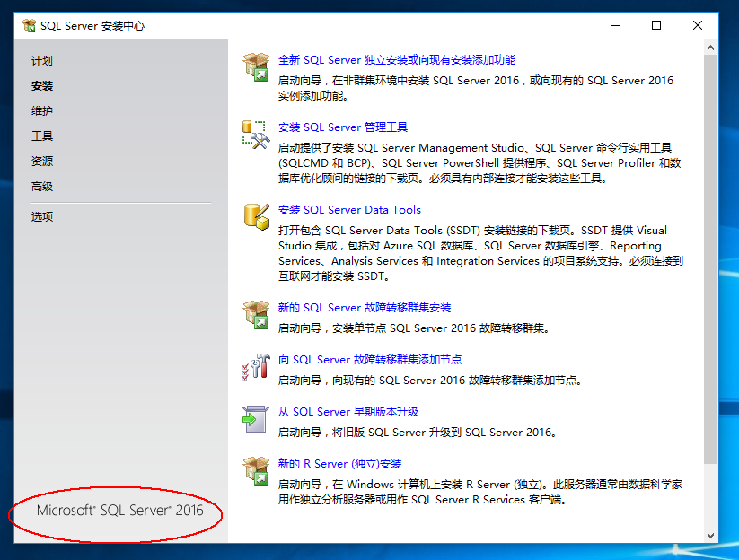
2 SQL Server 2016的安装与配置
2.1 SQL Server 2016的安装
图5-1 【SQL Server安装中心】窗口

Slide 21
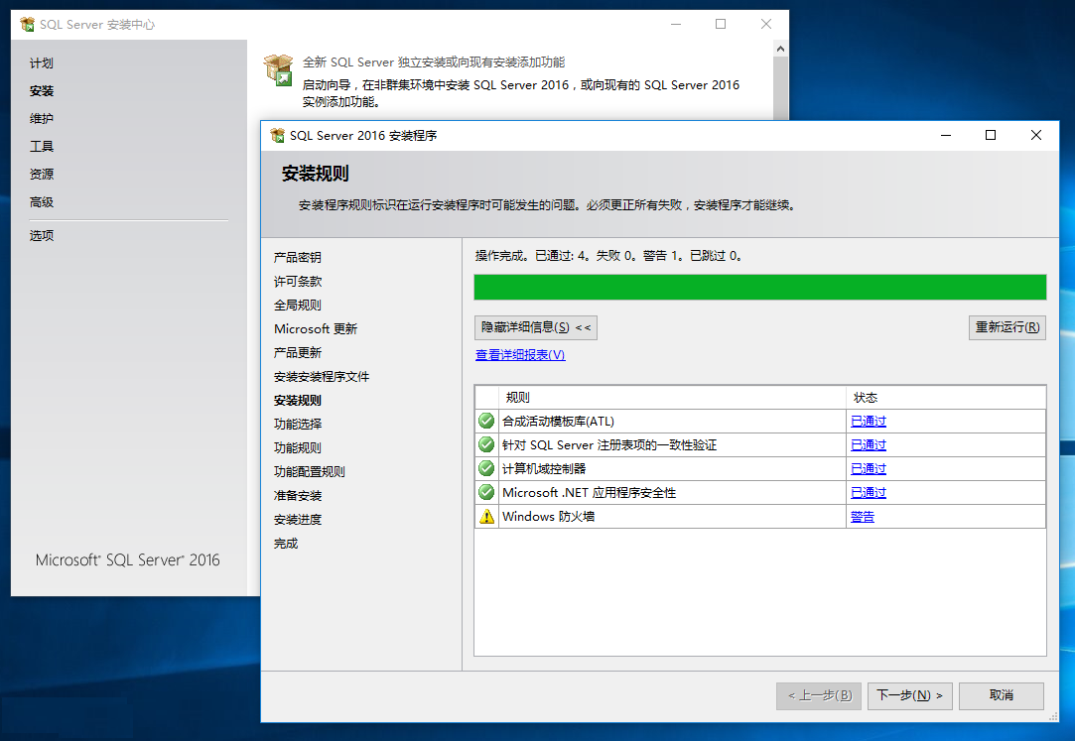
2 SQL Server 2016的安装与配置
2.1 SQL Server 2016的安装
图5-2 安装规则
（6）进入【安装程序支持规则】页面，如图5-3所示。在该页面中单击【下一步】按钮，进入【功能选择】页面，用户可以根据需要从【功能】选项组中勾选相应组件前的复选框。

Slide 22
2 SQL Server 2016的安装与配置
2.1 SQL Server 2016的安装
（7）单击【下一步】按钮，指定【服务器配置】。在【服务账户】选项卡中为每个SQL Server服务单独配置用户名、密码以及启动类型，如图5-4和图5-5所示。 （8）单击【下一步】按钮，指定【数据库引擎配置】，在【服务器配置】选项卡中指定身份验证模式、内置的SQL Server系统管理员账户和SQL Server管理员，如图5-6所示。切换至TempDB选项卡，设置TempDB数据文件属性，如图5-7所示。
上面的安装步骤（1）～（8）是SQL Server 2008的核心设置。接下来的安装步骤取决于前面选择组件的多少。
（9）单击【下一步】按钮，启动安装复制文件，图5-8所示为安装进度。 （10）选择【安装SQL Server管理工具】，下载管理工具，安装管理工具并启动，如图5-9、图5-10、图5-11和图5-12所示。

Slide 23
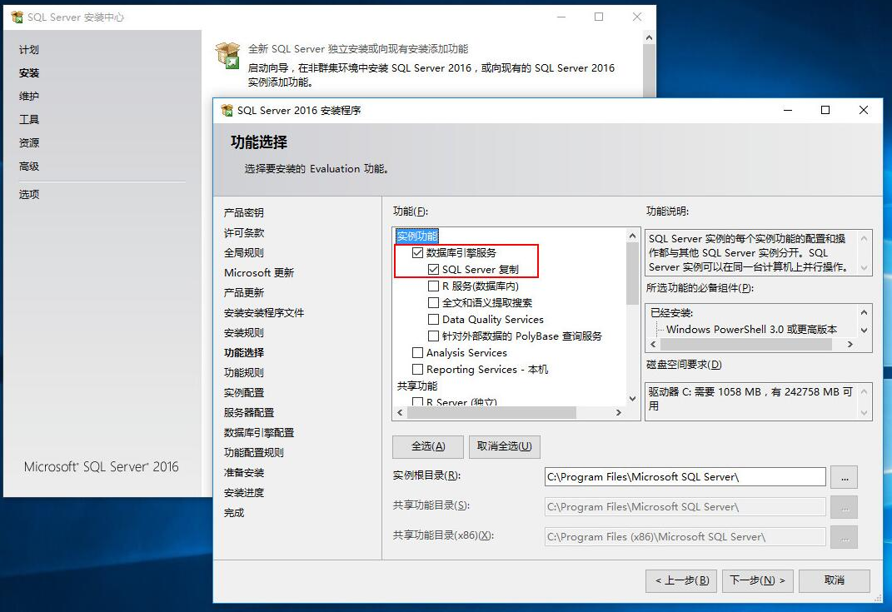
2 SQL Server 2016的安装与配置
2.1 SQL Server 2016的安装
图5-3 功能选择

Slide 24
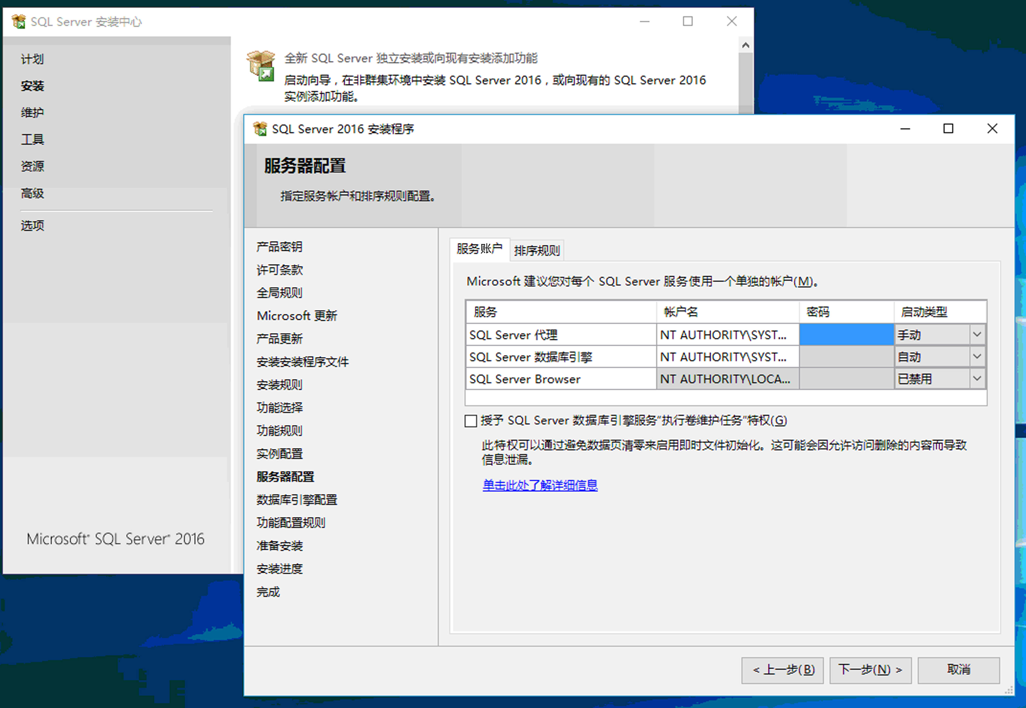
2 SQL Server 2016的安装与配置
2.1 SQL Server 2016的安装
图5-4 服务器配置

Slide 25
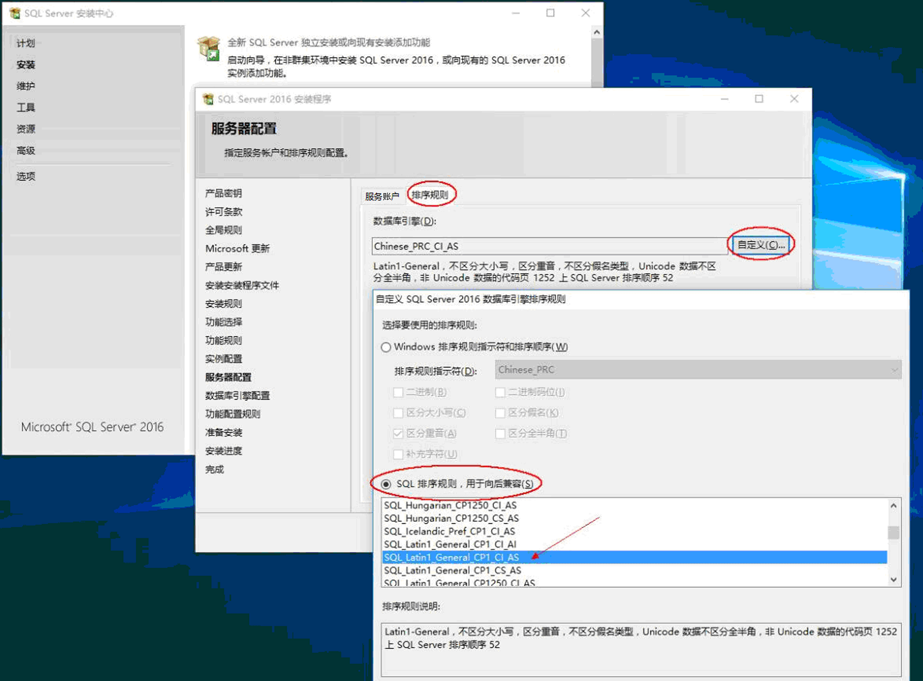
2 SQL Server 2016的安装与配置
2.1 SQL Server 2016的安装
图5-5 在服务器配置中设置排序规则

Slide 26
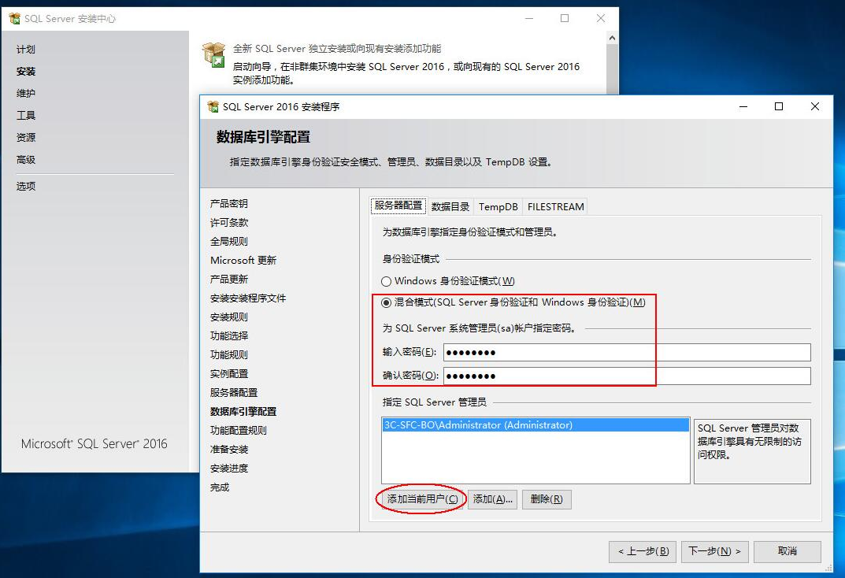
2 SQL Server 2016的安装与配置
2.1 SQL Server 2016的安装
图5-6 用户登录设置

Slide 27
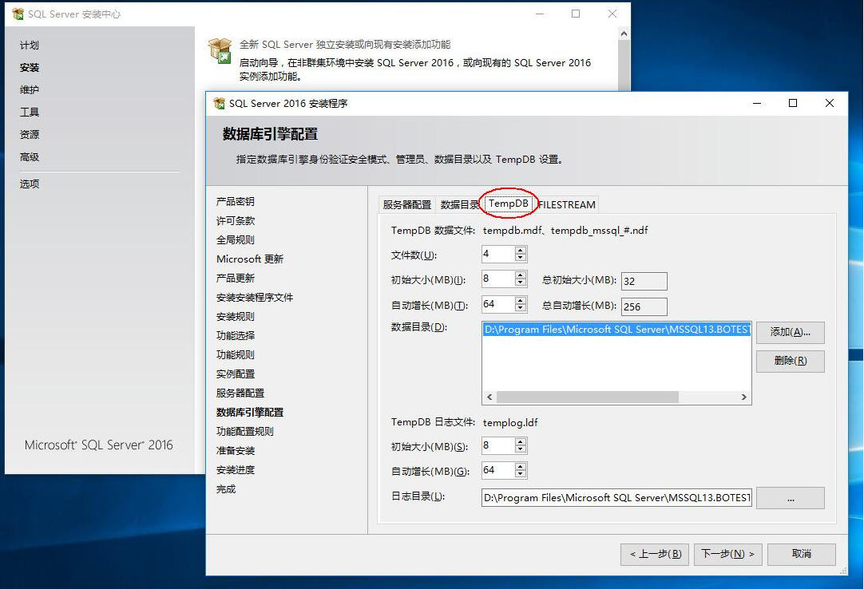
2 SQL Server 2016的安装与配置
2.1 SQL Server 2016的安装
图5-7 数据库引擎配置

Slide 28
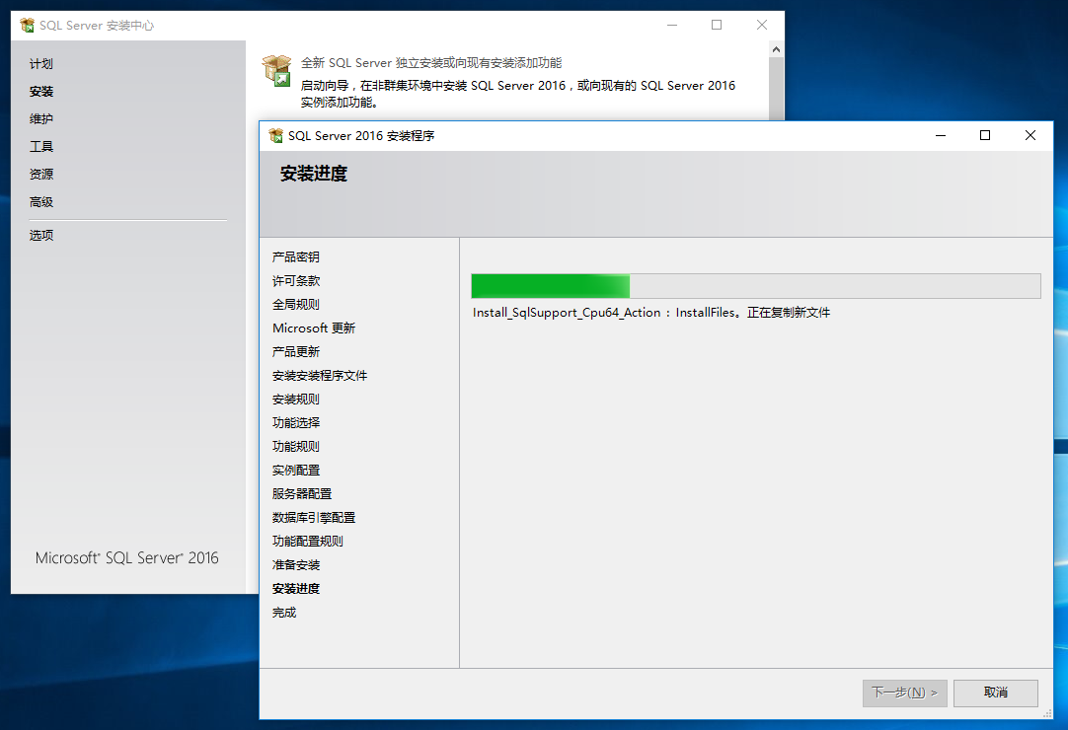
2 SQL Server 2016的安装与配置
2.1 SQL Server 2016的安装
图5-8 启动安装复制文件

Slide 29
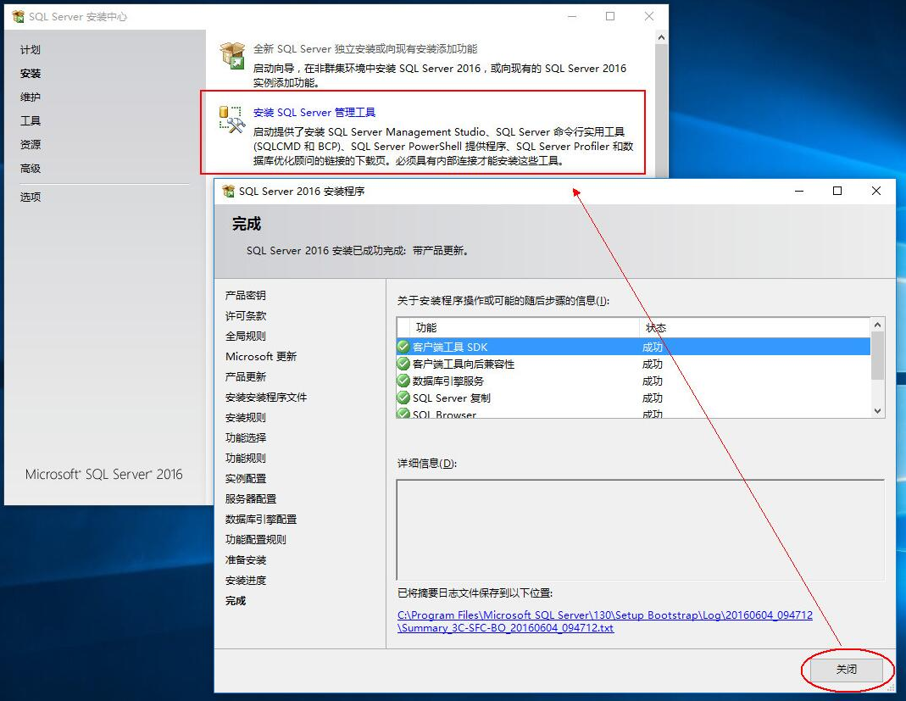
2 SQL Server 2016的安装与配置
2.1 SQL Server 2016的安装
logo
图5-9 安装管理工具

Slide 30
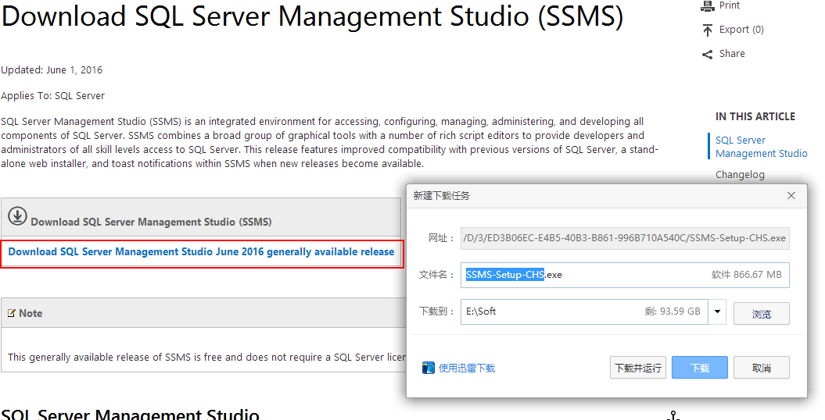
2 SQL Server 2016的安装与配置
2.1 SQL Server 2016的安装
图5-10 下载管理工具（从官网下载）

Slide 31
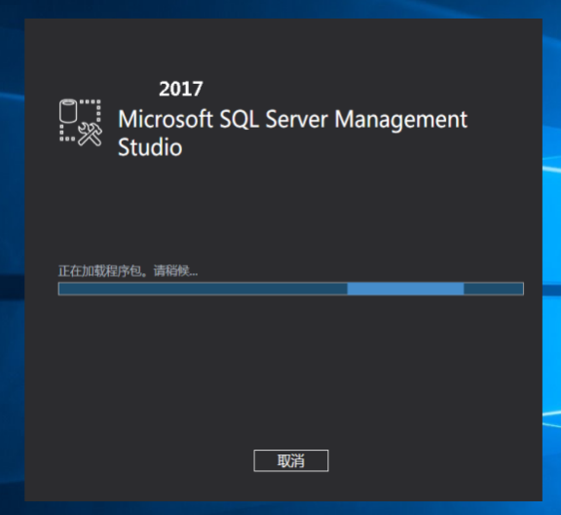
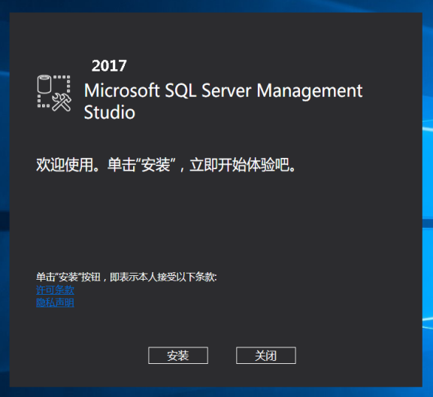
2 SQL Server 2016的安装与配置
2.1 SQL Server 2016的安装
图5-11 安装管理工具

Slide 32
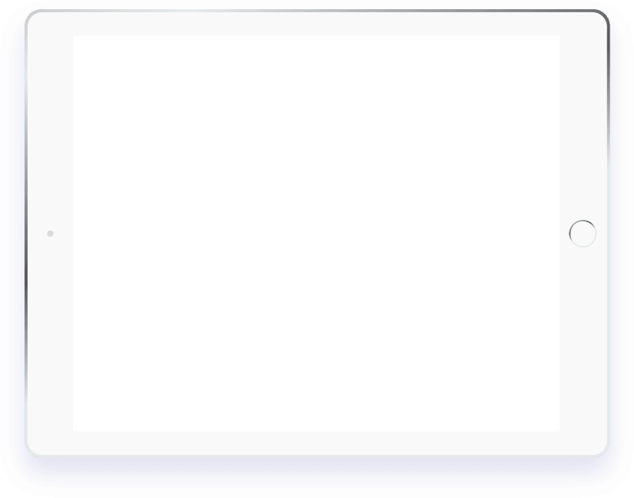
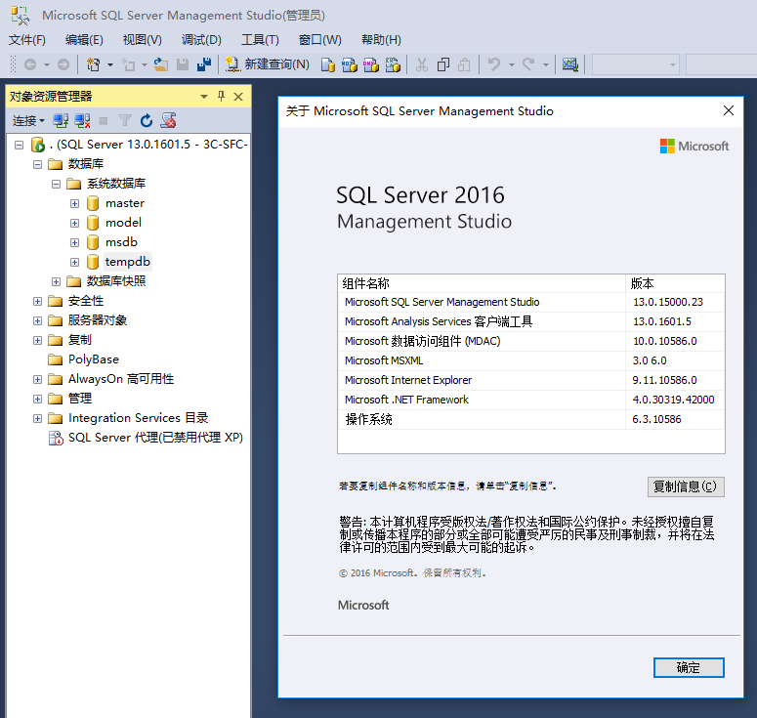
2 SQL Server 2016的安装与配置
2.1 SQL Server 2016的安装
图5-12 管理工具安装结束

Slide 33
2 SQL Server 2016的安装与配置
2.2 SQL Server 2016的体系结构
SQL Server 2016 是 Microsoft 数据平台历史上最大的一次跨越性发展，提供了可提高性能、简化管理以及将数据转化为切实可行的见解的各种功能，而且这些功能都可在一个在任何主流平台上运行的漏洞最少的数据库上实现。在已经简化的企业数据管理基础上，SQL Server 2016再次简化了数据库分析方式，强化分析并深入接触那些需要管理的数据。
SQL Server 2016的体系结构是指对SQL Server 2016的组成部分和这些组成部分之间关系的描述。SQL Server 2016系统由6部分组成：SQL Server 数据库引擎、Analysis Services、Reporting Services、Integration Services、Master Data Services和R Services，如图5-13所示。

Slide 34
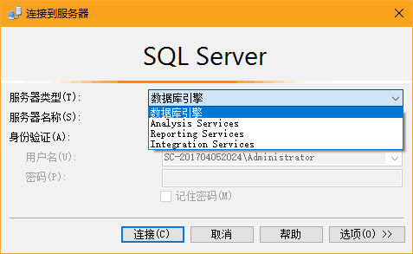
2 SQL Server 2016的安装与配置
2.2 SQL Server 2016的体系结构
通过选择不同的服务器类型来完成不同的数据库操作。使用 SQL Server 安装向导的“功能选择”页面选择SQL Server要安装的组件。在默认情况下，未选中树中的任何功能。下面将对这6种服务分别进行介绍。
图5-13 可连接的服务器类型

Slide 35
2 SQL Server 2016的安装与配置
数据库引擎
SQL Server 数据库引擎包括数据库引擎、部分工具和 Data Quality Services（DQS）服务器，其中引擎是用于存储、处理和保护数据，复制及全文搜索的核心服务，工具用于管理数据库分析集成中、可访问 Hadoop 及其他异类数据源的 Polybase 集成中的关系数据和 XML 数据。

Slide 36
2 SQL Server 2016的安装与配置
Analysis Services
Analysis Services 包括一些工具，可用于创建和管理联机分析处理（OLAP）以及数据挖掘应用程序。
Analysis Services的主要作用是通过服务器和客户端技术的组合提供联机分析处理和数据挖掘功能。相对联机分析处理来说，联机事务处理是由数据库引擎负责完成的。
通过使用Analysis Services，用户可以进行如下操作：  设计、创建和管理来自于其他数据源的多维结构，通过对多维数据进行多角度的分析，可以使管理人员对业务数据有更全面的理解。  完成数据挖掘模型的构造和应用，实现知识的发现、表示和管理。

Slide 37
2 SQL Server 2016的安装与配置
Analysis Services
Analysis Services的服务器组件作为Windows服务来实现。SQL Server 2008 Analysis Services支持同一台计算机中的多个实例，每个Analysis Services实例作为单独的Windows服务实例来实现。
客户端使用XMLA（XML for Analysis）协议与Analysis Services进行通信，作为一项Web服务。XMLA是基于SOAP（Simple Object Access Protocol，简单对象访问协议）的协议，用于发出命令和接收响应。还可以通过XMLA提供客户端对象模型，使用托管提供程序（如ADOMD.NET）或本机OLE DB访问接口来访问该模型。
可以使用以下语言发出查询命令：
● SQL。
● 多维表达式（一种用于分析的行业标准查询语言）。
● 数据挖掘扩展插件（一种面向数据挖掘的行业标准查询语言）。
● Analysis Services脚本语言。
相对于OLAP来说，联机事务处理（Online Transacting Processing，OLTP）由数据库引擎负责完成。

Slide 38
2 SQL Server 2016的安装与配置
Reporting Services
Reporting Services用于创建、管理和部署表格报表、矩阵报表、图形报表以及自由格式报表的服务器和客户端组件。Reporting Services 还是一个可用于开发报表应用程序的可扩展平台。
通过使用Microsoft SQL Server 2016系统提供的Reporting Services，用户可以方便地定义和发布满足自己需求的报表。无论是报表的布局格式，还是报表的数据源，用户都可以借助工具轻松地实现。这种服务极大地方便了企业的管理工作，满足了管理人员对高效、规范管理的要求。例如，在学校的学生信息管理系统中，使用Microsoft SQL Server 2016系统提供的Reporting Services服务可以很方便地生成PDF、Excel、Word等特定格式的报表。

Slide 39
2 SQL Server 2016的安装与配置
Integration Services
Integration Services 是一组图形工具和可编程对象，用于移动、复制和转换数据。它还包括 Data Quality Services 的 Integration Services（DQS）组件。
对于Analysis Services来说，数据库引擎是一个重要的数据源，而Integration Services是将数据源中的数据经过适当的处理，并加载到Analysis Services中，以便进行各种分析处理。
SQL Server 2016系统提供的Integration Services包括如下内容：
● 生成并调试包的图形工具和向导。
● 执行如FTP操作、SQL语句和电子邮件消息传递等工作流功能的任务。
● 用于提取和加载数据的数据源和目标。
● 用于清理、聚合、合并和复制数据的转换。
● 管理服务，即用于管理Integration Services包的Integration Services服务。
● 用于提供对Integration Services对象模型编程的应用程序接口（API）。
Integration Services可以高效地处理各种各样的数据源，如SQL Server、Oracle、Excel、XML文档和文本文件等。

Slide 40
2 SQL Server 2016的安装与配置
Master Data Services
Master Data Services（MDS）是针对主数据管理的SQL Server解决方案，可以配置 MDS 来管理任何领域（如产品、客户、账户）；在MDS中，有层次结构、各种级别的安全性、事务、数据版本控制和业务规则，以及可用于管理数据的Excel的外接程序。

Slide 41
2 SQL Server 2016的安装与配置
R Services
R Services支持在多个平台上使用可缩放的分布式 R 解决方案，并支持使用多个企业数据源（如 Linux、Hadoop 和 Teradata 等）。

Slide 42
2 SQL Server 2016的安装与配置
2.3 SQL Server 2016的新特性
自微软在2015年5月第一周召开的“微软Ignite大会”上宣布推出SQL Server 2016后，有关SQL Server 2016的话题就备受关注和热议。SQL Server 2016不仅对原有性能进行了改进，还添加了许多新特性。下面列出最值得关注的新特性，特整理以飨读者。

Slide 43
2 SQL Server 2016的安装与配置
克隆数据库
克隆数据库是一个新的DBCC命令，允许DBA并支持团队通过克隆模式和元数据来解决现有生产数据库没有数据统计的故障。克隆数据库并不意味着在生产环境中使用。要查看是否已从调用clonedatabase生成数据库，可以使用命令DATABASEPROPERTYEX（'clonedb'，'isClone'）。返回值1为真，0为假。在SQL Server 2016 SP1中，DBCC CLONEDATABASE添加了支持克隆CLR、Filestream / Filetable、Hekaton和Query Store对象。SQL 2016 SP1中的DBCC CLONEDATABASE能够仅生成查询存储、仅统计信息或仅图标克隆，而无须统计信息或查询存储。

Slide 44
2 SQL Server 2016的安装与配置
CREATE OR ALTER
新的CREATE OR ALTER支持使得修改和部署对象更容易，如存储过程、触发器、用户定义的函数和视图。这是对于开发人员和SQL社区来说非常需要的功能之一。

Slide 45
2 SQL Server 2016的安装与配置
新的USE HINT查询选项
USE HINT添加了一个新的查询选项OPTION（USE HINT（''）），以使用可支持的查询级别提示来更改查询优化程序行为。支持9种不同的提示，以启用以前仅通过跟踪标志可用的功能。与QUERYTRACEON不同，USE HINT选项不需要sysadmin权限。

Slide 46
2 SQL Server 2016的安装与配置
以编程方式标识LPIM到SQL服务账户
以编程方式标识LPIM到SQL服务账户——
DMV sys.dm_os_sys_info
中的新
sql_memory_model、sql_memory_model_desc
列允许DBA以编程方式识别内存中的锁定页（LPIM）权限是否在服务启动时有效。

Slide 47
2 SQL Server 2016的安装与配置
以编程方式标识对SQL服务账户的IFI特权
以编程方式标识对SQL服务账户的IFI特权—— DMVsys.dm_server_service-s
中的新列
instant_file_initialization_enabled
允许DBA以编程方式标识在SQL Server服务启动时是否启用了即时文件初始化（IFI）。

Slide 48
2 SQL Server 2016的安装与配置
Tempdb可支持性
Tempdb可支持性——一个新的错误日志消息，指示Tempdb文件的数量，并在服务器启动时通知Tempdb数据文件的不同大小/自动增长。

Slide 49
2 SQL Server 2016的安装与配置
showplan XML中的扩展诊断
showplan XML中的扩展诊断——扩展的Showplan XML，支持内存授予警告，显示为查询启用的最大内存、有关已启用跟踪标志的信息、优化嵌套循环连接的内存分数、查询CPU时间、查询已用时间、关于参数数据类型的最高等待时间和信。

Slide 50
2 SQL Server 2016的安装与配置
轻量级的per–operator查询执行分析
轻量级的per–operator查询执行分析——显著降低收集每个per–operato r查询执行统计信息（如实际行数）的性能消耗。此功能可以使用全局启动TF 7412启用，或者当启用包含query_thread_profile的XE会话时自动打开。当轻量级分析开启时，sys.dm_exec_query_profiles中的信息也可用，进而启用SSMS中的Live Query Statistics功能，并填充新的DMF sys.dm_exec_query_statistics_xm。

Slide 51
2 SQL Server 2016的安装与配置
新的DMF sys.dm_exec_query_statistics_xml
新的DMF sys.dm_exec_query_statistics_xml——使用此DMF获取实际的查询执行showplan XML（具有实际行数）对于指定会话中执行的查询（会话id作为输入参数）。当概要分析基础结构（传统或轻量级）处于打开状态时，将返回具有当前执行统计信息快照的showplan。

Slide 52
2 SQL Server 2016的安装与配置
用于增量统计的新DMF
用于增量统计的新DMF——新增的DMF sys.dm_db_incremental_stats_prop-erties，
用于按增量统计信息显示每个分区的信息。

Slide 53
2 SQL Server 2016的安装与配置
XE和DMV更好诊断关联
XE和DMV更好诊断关联——Query_hash和query_plan_hash用于唯一的标识查询。DMV将它们定义为varbinary（8），而XEvent将它们定义为UINT64。由于SQL服务器没有unsigned bigint，因此转换并不是总能起作用。这个改进引入了新的等同于除去被定义为INT64之外的query_hash和query_plan_hash的XEvent操作/筛选，有利于关联XE和DMV之间的查询。

Slide 54
2 SQL Server 2016的安装与配置
更好地对具有谓词下推的查询计划进行故障排除
更好地对具有谓词下推的查询计划进行故障排除——在showplan XML中添加了新的EstimatedlRowsRead属性，以便更好地对具有谓词下推的查询计划进行故障排除和诊断。

Slide 55
2 SQL Server 2016的安装与配置
从错误日志中删除嘈杂的Hekaton日志消息
从错误日志中删除嘈杂的Hekaton日志消息——使用SQL 2016时，Hekaton引擎开始在SQL错误日志中记录附加消息以支持故障排除，比如压倒性的、泛滥的错误日志与Hekaton消息。基于DBA和SQL社区的反馈，启动SQL 2016 SP1，Hekaton日志记录消息在错误日志中减少到最少。

Slide 56
2 SQL Server 2016的安装与配置
AlwaysOn延迟诊断改进
AlwaysOn延迟诊断改进——添加了新的XEvents和Perfmon诊断功能，以更有效地排除故障延迟。

Slide 57
2 SQL Server 2016的安装与配置
手动更改跟踪清除
手动更改跟踪清除——引入新的清除存储过程sp_flush_CT_internal_table_ on_ demand，以根据需要清除更改跟踪内部表。

Slide 58
2 SQL Server 2016的安装与配置
DROP TABLE复制支持
DROP TABLE复制支持——DROP TABLE支持复制的DDL，以允许删除复制项目。

Slide 59
2 SQL Server 2016的安装与配置
2.4 SQL Server 2016的安全
建议在使用 NTFS 或 ReFS 文件格式的计算机上运行 SQL Server 2016。支持但建议不要在使用 FAT32 文件系统的计算机上安装 SQL Server 2016，因为没有在使用NTFS或ReFS的文件系统上安全。

Slide 60





2 SQL Server 2016的安装与配置
安装 SQL Server 前的工作
（1）增强物理安全性
（2）防火墙对于协助确保 SQL Server 安装的安全十分重要。要使防火墙发挥最佳效用，在Windows域内部安装服务器时，请将内部防火墙配置为允许使用 Windows 身份验证。
（3）隔离服务可以降低风险，防止已受到危害的服务危及其他服务。在不同的 Windows 账户下运行各自的SQL Server服务。对于每个SQL Server服务，尽可能使用不同的低权限 Windows 或本地用户账户。
（4）使用正确的文件系统可提高安全性。使用 NTFS 文件系统，NTFS是SQL Server 安装的首选文件系统，比FAT文件系统更加稳定和更容易恢复。 NTFS 还可以使用安全选项，如文件和目录访问控制列表（ACL）、加密文件系统（EFS）文件加密。在安装期间，如果检测到NTFS，SQL Server就会为注册表项和文件设置相应的 ACL。不应对这些权限做任何更改。SQL Server 2016的版本不支持在具有 FAT 文件系统的计算机上进行安装。
物理和逻辑隔离是构成 SQL Server 安全的基础。若要增强 SQL Server 安装的物理安全性，请执行以下任务：
将服务器置于专门的房间，未经授权的人员不得入内。
将数据库的宿主计算机置于受物理保护的场所，最好是上锁的机房，房中配备水灾检测和火灾检测监视系统或灭火系统。
将数据库安装在公司 Intranet 的安全区域中，并且不得将 SQL Server 直接连接到 Internet。
定期备份所有数据，并将备份存储在远离工作现场的安全位置。

Slide 61
2 SQL Server 2016的安装与配置
安装 SQL Server 后的工作
安装完成后，若要增强所安装的 SQL Server 软件的安全性，请遵循以下有关账户和身份验证模式的最佳做法：
（1）服务账户
● 使用尽可能低的权限运行 SQL Server 服务。
● 将 SQL Server 服务与低特权 Windows 本地用户账户或域用户账户相关联。
（2）身份验证模式
● 连接 SQL Server 时要求 Windows 身份验证。
● 始终为sa账户分配强密码。
● 始终启用密码策略检查来验证密码强度和密码是否过期。
始终对所有 SQL Server 登录名使用强密码。

Slide 62
2 SQL Server 2016的安装与配置
2.5 SQL Server 2016的系统配置
安装SQL Server 2016后，还需要对数据库服务器进行正确的配置，才能更有效地使用SQL Server 2016实现数据管理操作。
使用 SQL Server 配置管理器可以配置 SQL Server 服务和网络连接。若要创建或管理数据库对象、配置安全性以及编写 Transact-SQL 查询，则使用SQL Server Management Studio。

Slide 63
2 SQL Server 2016的安装与配置
服务
SQL Server 配置管理器管理与 SQL Server相关的服务。尽管其中许多任务可以使用 Microsoft Windows 服务对话框来完成，不过值得注意的是，SQL Server配置管理器还可以对其管理的服务执行更多的操作，如在服务账户更改后应用正确的权限。使用标准的 Windows 服务对话框配置任何 SQL Server 服务都可能会造成服务无法正常工作。 使用 SQL Server 配置管理器可以完成下列服务任务：  启动、停止和暂停服务。  将服务配置为自动启动或手动启动，禁用服务，或者更改其他服务设置。  更改 SQL Server 服务所使用的账户的密码。  使用跟踪标志（命令行参数）启动 SQL Server。  查看服务的属性。

Slide 64
2 SQL Server 2016的安装与配置
SQL Server网络配置
01
使用 SQL Server 配置管理器可以完成下列与此计算机上的 SQL Server 服务相关的任务：
02
启用或禁用 SQL Server 网络协议。
03
配置 SQL Server 网络协议。

Slide 65
2 SQL Server 2016的安装与配置
SQL Server Native Client 配置
SQL Server 客户端通过使用 SQL Server Native Client 网络库连接到 SQL Server。使用SQL Server配置管理器可以完成下列与此计算机上的客户端应用程序相关的任务：  对于此计算机上的 SQL Server 客户端应用程序，指定连接到 SQL Server实例时的协议顺序。  配置客户端连接协议。  对于 SQL Server 客户端应用程序，创建 SQL Server实例的别名，使客户端能够使用自定义连接字符串进行连接。

Slide 66
2 SQL Server 2016的安装与配置
验证SQL Server 2016安装
SQL Server 2008安装结束后，可以通过SQL Server配置管理器（SQL Server Configuration Manager）启动SQL Server 2016服务来确定系统所有安装的服务组件都可用，从而验证安装是否成功。
若要验证SQL Server 2016安装是否成功，则先要确保已安装组件的服务都能在计算机上运行。如果相应组件的服务没有运行，就启动该服务。启动服务的方法是：打开SQL Server配置管理器，如图5-14所示，右击【名称】列表框中的相应服务选项，选择快捷菜单中的【启动】命令即可。
图5-14 SQL Server配置管理器的运行界面
如果某一服务无法启动，在确保该组件已经安装的前提下，对此服务选项执行【操作】︱【属性】命令，打开【属性】对话框；选择【服务】选项卡，检查【二进制路径】属性值，找到此服务可执行文件所在的路径，检查并确保在该路径中存在与服务对应的可执行文件。

Slide 67
2 SQL Server 2016的安装与配置
配置Windows防火墙
Windows防火墙有助于阻止对计算机资源进行未经授权的访问。如果防火墙已被打开，但没有进行正确的配置，就可能会阻止对SQL Server服务器的连接。因此，有必要配置Windows防火墙，在防火墙中建立正确有效的规则，以允许SQL Server对资源的正常访问。
协议和端口是对建立防火墙规则至关重要的两个环节。下面对SQL Server常用的端口进行介绍。  数据库引擎最常用的端口是1433，如果要远程连接数据库引擎，就需要开放该端口。  报表服务需要通过Web的方式提供服务，默认使用的是80端口。  客户端在连接服务器时会连接到2382端口，这个端口也是SQL Server Browser使用的端口。另外，SQL Server Browser还要使用UDP的1434端口，如果要启用该项服务，就必须将UDP 1434端口开启。
服务控制管理器用来启动或停止集成服务，并将控制请求传输给运行的服务。如果要访问服务控制管理器，就必须打开TCP的135端口。
修改TCP端口的方法为：启动SQL Server配置管理器，打开相应的协议选项，通常对TCP/IP使用快捷菜单中的【属性】命令来设置TCP端口。
应该根据实际需要来为SQL Server不同的服务设置端口。出于安全考虑，建议将系统默认的端口修改为服务专用的端口。

Slide 68
3 SQL Server 2016的版本和管理工具
根据应用程序的需要，安装要求会有所不同。不同版本的 SQL Server 能够满足单位和个人独特的性能、运行时以及价格要求。安装哪些 SQL Server 组件还取决于具体需要。表5-1给出了SQL Server 2016的不同版本和功能需求。
表5-1 SQL Server 2016的不同版本
SQL Server 2016提供了大量的实用工具，借助于这些工具，用户能够快速、高效地对系统实施各种配置与管理。实用工具包括SQL Server Management Studio、SQL Server配置管理器、SQL Server 事件探查器、数据库引擎优化顾问、数据质量客户端、SQL Server Data Tools、连接组件以及大量的命令行实用工具等。这些工具的特点和作用简述如下。

Slide 69
3 SQL Server 2016的版本和管理工具
（1）SQL Server Management Studio，简记为SSMS，SQL Server 2016的SQL Server Management Studio 是用于访问、配置、管理和开发 SQL Server 组件的集成环境。借助于该集成环境，用户能够快速、直观而高效地实现访问、配置、控制、管理和开发SQL Server所有组件的任务。
（2）SQL Server Configuration Manager（SQL Server配置管理器），简记为SSCM，用于管理与SQL Server相关联的服务，配置SQL Server服务器协议，以及为客户端协议和客户端别名提供基本配置管理。通过SQL Server配置管理器能够启动、停止、暂停、恢复和重新启动各类服务，也可以更改服务使用的账户，以及查看或更改服务器属性。
（3）SQL Server 事件探查器，SQL Server事件探查器提供了一个图形用户界面，用于监视数据库引擎实例或 Analysis Services 实例。
（4）Database Engine Tuning Advisor（数据库引擎优化顾问），简记为DETA，数据库引擎优化顾问可以协助创建索引、索引视图和分区的最佳组合。可以帮助用户分析工作负荷，向用户提出创建高效率索引的建议。借助数据库引擎优化顾问，用户不必详细了解数据库的结构就可以选择和创建最佳的索引、索引视图、分区等。
（5）数据质量客户端，提供了一个非常简单和直观的图形用户界面，用于连接到 DQS 数据库并执行数据清理操作，还允许集中监视在数据清理操作过程中执行的各项活动。
（6）SQL Server Data Tools，提供IDE，以便为商业智能组件生成解决方案，包括：Analysis Services、Reporting Services 和 Integration Services（以前称作 Business Intelligence Development Studio）。SQL Server Data Tools 还包含“数据库项目”，为数据库开发人员提供集成环境，以便在 Visual Studio内为任何 SQL Server平台（包括本地和外部）执行其所有数据库设计工作。数据库开发人员可以使用Visual Studio中功能增强的服务器资源管理器轻松创建或编辑数据库对象和数据，或者执行查询。
（7）连接组件，安装用于客户端和服务器之间通信的组件，以及用于 DB-Library、ODBC 和 OLE DB的网络库。

Slide 70
3 SQL Server 2016的版本和管理工具
5.3.1 使用SQL Server Management Studio
SQL Server Management Studio（SSMS）是一种集成环境，用于管理从 SQL Server 到 SQL 数据库的任何 SQL 基础结构。SSMS 提供用于配置、监视和管理在任何地方部署的 SQL 实例的工具。此外，SSMS 还提供用于部署、监视和升级数据层组件（如应用程序使用的数据库和数据仓库）以及生成查询和脚本的工具。SSMS 是 Microsoft 为开发需求免费提供的开发人员工具套件的一部分。
SSMS 将早期版本的 SQL Server 中所包含的企业管理器、查询分析器和 Analysis Manager 结合到单一的环境中。此外，SSMS还可以与 SQL Server 的所有组件（如Reporting Services 和 Integration Services）协同工作。开发人员可以获得熟悉的体验，而数据库管理员可获得功能齐全的单一实用工具，其中包含易于使用的图形工具和丰富的脚本撰写功能。

Slide 71
3 SQL Server 2016的版本和管理工具
1. SQL Server Management Studio 中的功能
SQL Server Management Studio 包括以下常用功能：
● 支持 SQL Server 的多数管理任务。
● 用于 SQL Server 数据库引擎管理和创作的单一集成环境。
● 用于管理 SQL Server 数据库引擎、Analysis Services 和 Reporting Services中对象的对话框，使用这些对话框可以立即执行操作、将操作发送到代码编辑器或将其编写为脚本，以供以后执行。
● 非模式以及大小可调的对话框允许在打开某一对话框的情况下访问多个工具。
● 常用的计划对话框使用户可以在以后执行管理对话框的操作。
● 在SQL Server Management Studio环境之间导出或导入Management Studio服务器注册。
● 保存或打印由 SQL Server Profiler 生成的 XML 显示计划或死锁文件，以后进行查看或将其发送给管理员以进行分析。
● 新的错误和信息性消息框提供了详细信息，使用户可以向Microsoft发送有关消息的注释，将消息复制到剪贴板，还可以通过电子邮件轻松地将消息发送给支持组。
● 集成的 Web 浏览器可以快速浏览 MSDN 或联机帮助。
● 从网上社区集成帮助。
● SQL Server Management Studio 教程可以帮助用户充分利用许多新功能，并可以快速提高效率。
● 具有筛选和自动刷新功能的新活动监视器。
集成的数据库邮件接口。

Slide 72
3 SQL Server 2016的版本和管理工具
新的脚本撰写功能
SQL Server Management Studio 的代码编辑器组件包含集成的脚本编辑器，用来撰写Transact-SQL、MDX、DMX 和 XML/A。主要功能包括：
● 工作时显示动态帮助，以便快速访问相关的信息。
● 一套功能齐全的模板，可用于创建自定义模板。
● 可以编写、编辑查询或脚本，而无须连接到服务器。
● 支持撰写SQLCMD查询和脚本。
● 用于查看XML结果的新接口。
● 用于解决方案和脚本项目的集成源代码管理，随着脚本的演化，可以存储和维护脚本的副本。
Microsoft 用于MDX语句的IntelliSense 支持。

Slide 73
3 SQL Server 2016的版本和管理工具
对象资源管理器功能
SQL Server Management Studio 的对象资源管理器组件是一种集成工具，可以查看和管理所有服务器类型的对象。主要功能包括：  按完整名称或部分名称、架构或日期进行筛选。  异步填充对象，并可以根据对象的元数据筛选对象。  访问复制服务器上的SQL Server代理以进行管理。

Slide 74
3 SQL Server 2016的版本和管理工具
启动SSMS
用登录用户（Windows身份）Administrator的身份启动SSMS。操作步骤如下。 （1）在Windows桌面上执行【开始】︱【所有程序】︱Microsoft SQL Server 2016︱SQL Server Management Studio命令，打开如图5-15所示的【连接到服务器】对话框。 （2）在【身份验证】下拉列表框中选择身份验证模式，在【服务器名称】组合框中输入或选择服务器用户名称。 服务器用户与选择的身份验证模式有关：如果选择的是【Windows身份验证】模式，服务器用户只能为本地用户或合法的域用户；如果选择的是【SQL Server 身份验证】模式，就还需为服务器用户输入登录名与密码，如图5-16所示。
图5-15 【连接到服务器】对话框
图5-16 选择【SQL Server 身份验证】模式的界面

Slide 75
3 SQL Server 2016的版本和管理工具
启动SSMS
（3）本案例选择【Windows身份验证】模式，在【服务器名称】组合框中输入或选择用户名【“计算机名”\Administrator】。
（4）单击【连接】按钮，进入SSMS的主界面。
Microsoft SQL Server Management Studio 中的工具窗口是功能强大、灵活和高效的系统，使用该窗口可以：
● 最大化用于开发和管理用户的工作区。
● 减少同时显示的不使用的窗口数。
● 方便地自定义用户环境。
操作窗口是Management Studio环境的中心。用户可以很方便地访问频繁使用的工具和窗口。用户可以控制想要分配给不同信息的空间量，相应地，环境会使用于编辑查询的空间最大化。可以将窗口移动到屏幕上的不同位置。很多窗口都可以从 Management Studio框架中取消停靠并拖出。如果正在使用多个监视器，该功能就会特别有用。

Slide 76
3 SQL Server 2016的版本和管理工具
启动SSMS
为了在保持功能的同时增大编辑空间，所有窗口都提供了自动隐藏功能，该功能可使窗口显示为主Management Studio环境中边框栏上的选项卡。在将指针放在其中一个选项卡之上时，将显示其对应的窗口。通过单击“自动隐藏”按钮（以窗口右上角的图钉表示），可以切换窗口的自动隐藏。“窗口”菜单上还提供了一个“自动全部隐藏”选项。
可以在两种模式下配置某些组件：一种是选项卡模式，在该模式下，组件作为选项卡出现在相同的停靠位置；另一种是多文档界面（MDI）模式，在该模式下，每个文档都有自己的窗口。若要配置该功能，请在“工具”菜单上依次单击“选项”→“环境”→“常规”。
当一个登录名（或包含的数据库用户）进行连接并经过身份验证后，该连接缓存有关该登录名的标识信息。对于Windows身份验证登录，此标识信息包含有关 Windows组中成员身份的信息。只要保持连接，该登录名的标识就保持已经过身份验证的状态。若要在标识中强制进行更改（如重置密码或更改 Windows 组成员身份），则必须从身份验证机构（Windows或SQL Server）注销，然后再次登录。sysadmin固定服务器角色的成员或任何使用ALTER ANY CONNECTION 权限的登录名都可以使用 KILL命令结束连接，并强制登录名重新连接。SQL Server Management Studio 可以在打开与对象资源管理器和查询编辑器窗口之间的多个连接时重用连接信息。关闭所有连接可强制重新连接。
SSMS界面中包含已注册的服务器、对象资源管理器、查询编辑器、属性等多个窗口对象，如图5-17所示。

Slide 77
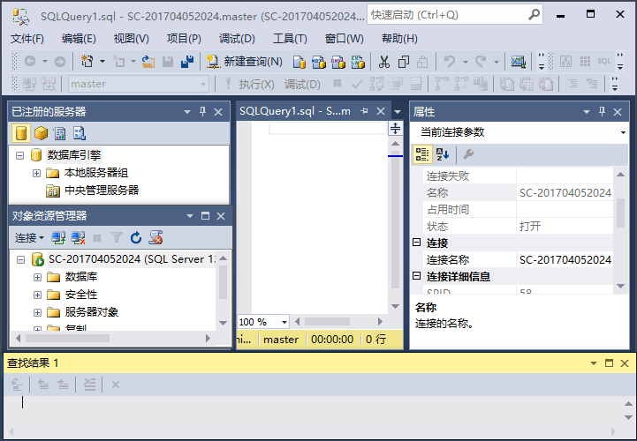
3 SQL Server 2016的版本和管理工具
启动SSMS
这些窗口对象都是具有一定管理与开发功能的工具。默认情况下，SSMS启动后将自动打开已注册的服务器、对象资源管理器及文档窗口3个窗口对象。如果某些窗口被关闭，就可以通过选择【视图】菜单中的相应命令来打开对应的窗口。
图5-17 包含多个窗口对象的SSMS主界面

Slide 78
3 SQL Server 2016的版本和管理工具
使用已注册的服务器
通过在SSMS界面中执行【视图】︱【已注册的服务器】命令和使用快捷键Ctrl+Alt+G都可以打开【已注册的服务器】窗口，如图5-18所示。 【已注册的服务器】窗口显示了所有已注册到当前SSMS的SQL Server服务器。工具栏中提供了4个切换按钮，分别对应于数据库引擎、Analysis Services、Reporting Services和Integration Services四类服务，可以通过这些按钮注册不同类型的服务。 使用【已注册的服务器】窗口注册一个新的服务器对象。操作步骤如下。 （1）右击数据库引擎下的Local Server Groups节点，弹出如图5-19所示的快捷菜单，选择【新建服务器注册】命令，打开【新建服务器注册】对话框。
图5-18 【已注册的服务器】窗口 图5-19 选择【新建服务器注册】命令

Slide 79
3 SQL Server 2016的版本和管理工具
使用已注册的服务器
（2）选择【常规】选项卡，如图5-20所示。从中输入或选择要注册的服务器名称，并为其选择一种身份验证方式。可以用一个用户容易理解的新名称来替换注册服务器原有的名称，并可为已有的注册服务器添加描述信息。
（3）选择【连接属性】选项卡，如图5-21所示。从中能够对网络连接的各种属性进行相应的设置。
（4）对服务器注册对象设置完毕后，单击【测试】按钮进行合法性验证测试。测试通过后，可单击【保存】按钮对服务器注册对象予以保存。
图5-20 【常规】选项卡 图5-21 【连接属性】选项卡

Slide 80
3 SQL Server 2016的版本和管理工具
使用对象资源管理器
可以通过【对象资源管理器】窗口连接到数据库引擎、分析服务、集成服务、报表服务与Azure存储系统5种类型的服务器，并以树型结构显示和管理服务器中的所有对象节点。查看各个资源对象节点详细信息的步骤如下。 （1）单击【对象资源管理器】工具栏中的【连接】按钮，从弹出的下拉列表中选择连接的服务器类型，如图5-22所示。 （2）在弹出的如图5-15所示的【连接到服务器】对话框中选择身份验证模式，输入或选择服务器名称，单击【连接】按钮即可连接到指定的服务器。 （3）在【对象资源管理器】窗口中，通过单击某资源对象节点前的加号或减号可以展开或折叠该资源的下级节点列表，层次化管理资源对象。
（4）【对象资源管理器】窗口所显示的一级资源节点是已连接的服务器名称，展开服务器节点可以看到所有二级资源节点，如图5-23所示。这些二级资源节点所代表的对象及意义说明如下。

Slide 81
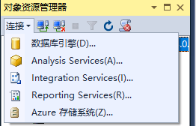
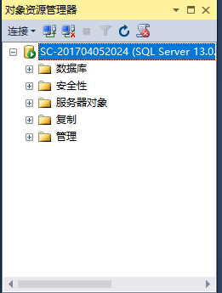
3 SQL Server 2016的版本和管理工具
使用对象资源管理器
【数据库】节点：包含连接到SQL Server服务器的系统数据库和用户数据库。
【安全性】节点：显示能连接到SQL Server服务器的SQL Server登录名列表。
【服务器对象】节点：包含【备份设备】【端点】【链接服务器】及【触发器】子节点，提供链接服务器列表，通过链接服务器把服务器与另一个远程服务器相连。
【复制】节点：显示有关数据复制的细节。数据可从当前服务器的数据库复制到另一个数据库或另一台服务器的数据库，也可按相反次序复制。
【管理】节点：包含【策略管理】【数据收集】【维护计划】【SQL Server日志】等子节点，控制是否启用策略管理、显示各类信息或错误、维护日志文件等。日志对于SQL Server的故障排除将非常有用。
图5-22 选择连接的服务器类型 图5-23 服务器的二级资源窗口

Slide 82
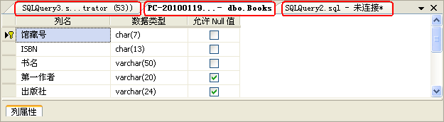
3 SQL Server 2016的版本和管理工具
使用文档窗口
根据服务器上资源对象操作的不同，【文档】窗口将相应地显示出查询脚本代码、表设计器、视图设计器、摘要等页面信息。可以将【文档】窗口设置为选项卡式窗口，如图5-24所示。通过单击页标题进行文档的切换，也可以右击页标题，在弹出的快捷菜单中选择【关闭】【保存】【隐藏】等命令，对指定文档进行相应的操作。
图5-24 包含3个文档的选项卡式【文档】窗口

Slide 83
3 SQL Server 2016的版本和管理工具
使用查询编辑器
SSMS提供了一个选项卡式的查询编辑器，能够在一个【文档】窗口中同时打开多个查询编辑器的视图。查询编辑器是一个自由格式的文本编辑器，主要用来编辑、调试与运行Transact-SQL命令。 可以通过执行SSMS的【文件】︱【新建】︱【数据库引擎查询】命令或单击SSMS工具栏中的【新建查询】按钮来启动查询编辑器。图5-25所示为一个新建的【查询编辑器】窗口，该窗口中正在输入一段Transact-SQL代码。 一旦打开了【查询编辑器】窗口，与查询编辑器相关的【SQL编辑器】工具栏随之出现在SSMS窗口中。【SQL编辑器】工具栏中包含【连接】【更改连接】【可用数据库】【执行】【调试】【取消执行查询】【分析】等20个功能按钮或下拉列表框，分别用来实现T-SQL命令或代码的输入、格式设置、编辑、调试、运行、结果显示、处理等一系列功能与操作。
SQL Server 2016的查询编辑器具有智能感知（IntelliSense）的特性。在查询编辑器中，能够像Visual Studio一样自动列出对象成员、属性与方法等，还能够进行语法的拼写检查，即时显示拼写错误的警告信息。

Slide 84
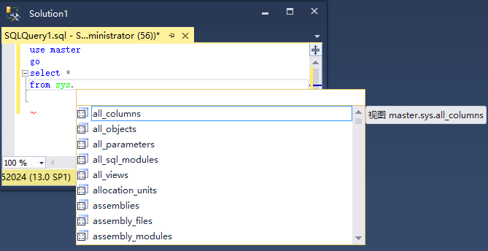
3 SQL Server 2016的版本和管理工具
使用查询编辑器
SQL Server 2016的查询编辑器支持代码调试，提供断点设置、逐语句执行、逐过程执行、跟踪到存储过程或用户自定义函数内部执行等一系列强大的调试功能。
图5-25 【查询编辑器】窗口

Slide 85
3 SQL Server 2016的版本和管理工具
查询编辑器
“查询编辑器”是以前版本中的Query Analyzer工具的替代物。用于编写和运行Transact-SQL脚本。与Query Analyzer工具总是工作在连接模式下不同的是，“查询编辑器”既可以工作在连接模式下，也可以工作在断开模式下。另外，如同Visual Studio工具一样，“查询编辑器”支持彩色代码关键字、可视化地显示语法错误、允许开发人员运行和诊断代码等功能。因此，“查询编辑器”的集成性和灵活性大大提高了。

Slide 86
3 SQL Server 2016的版本和管理工具
3.2 SQL Server的配置管理器
在Microsoft SQL Server 2016系统中，可以通过“计算机管理”工具或“SQL Server配置管理器”查看和控制SQL Server的服务。
在桌面上，选择“我的电脑”|“管理”命令，可以看到如图5-26所示的“计算机管理”窗口。在该窗口中，可以通过“SQL Server配置管理器”节点中的“SQL Server服务”子节点查看Microsoft SQL Server 2016系统的所有服务及其运行状态。在图5-26中列出了Microsoft SQL Server 2016系统的8个服务，分别如下。
● SQL Server Browser，即SQL Server浏览器服务。
● SQL Server Launchpad（MSSQLSERVER），即全文搜索服务。
● SQL Server（MSSQLSERVER）服务。
● SQL Server Analysis Services（MSSQLSERVER），即分析服务。
● SQL Server Reporting Services（MSSQLSERVER），即报表服务。
● SQL Server 代理（MSSQLSERVER），即SQL Server代理服务。
● SQL Server PolyBase引擎（MSSQLSERVER）。
SQL Server PolyBase数据库移动（MSSQLSERVER）。

Slide 87
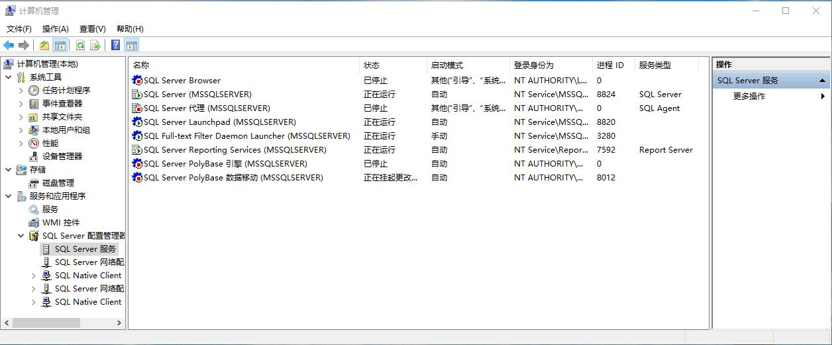
3 SQL Server 2016的版本和管理工具
3.2 SQL Server的配置管理器
另外，也可以从Microsoft SQL Server 2016程序组中启动“SQL Server配置管理器”。在如图5-26所示的窗口右端服务列表中，通过右击某个服务名称可以查看该服务的属性，以及启动、停止、暂停、重新启动相应的服务。
图5-26 “计算机管理”窗口中的SQL Server服务

Slide 88
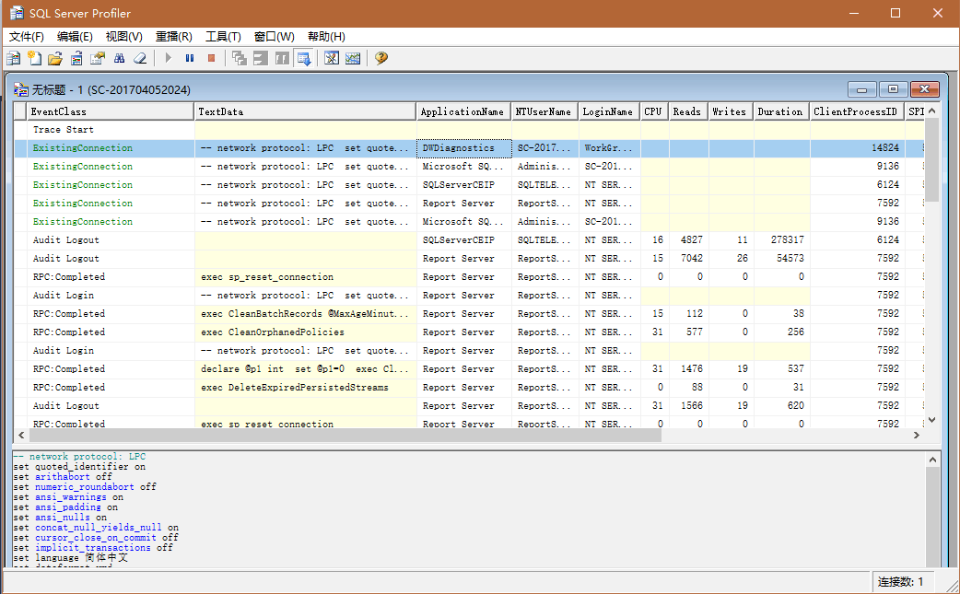
3 SQL Server 2016的版本和管理工具
3.3 SQL Server Profiler
使用SQL Server Profiler工具可以完成对Microsoft SQL Server 2016系统运行过程的记录工作。在Microsoft SQL Server Management Studio窗口的“工具”菜单中可运行SQL Server Profiler。SQL Server Profiler的运行窗口如图5-27所示。
图5-27 SQL Server Profiler的运行窗口

Slide 89
3 SQL Server 2016的版本和管理工具
5.3.4 SQL Server 2016数据库引擎中的新增功能
本节总结了SQL Server 2016数据库引擎版本中引入的增强功能。这些新功能和增强功能可以提高设计、开发和维护数据存储系统的架构师、开发人员和管理员的能力和工作效率。

Slide 90
3 SQL Server 2016的版本和管理工具
3.3 SQL Server Profiler
SQL Server 2016是64位应用程序。32 位安装已停止使用，不过某些元素仍以 32 位组件运行。SQL Server 2016的新增功能如下： 
●
列存储索引。
数据库作用域配置。
内存中 OLTP。
查询优化器。
实时查询统计信息。
查询存储。
临时表。
向 Microsoft Azure Blob 存储进行条带备份。
向 Microsoft Azure Blob 存储进行文件快照备份。
托管备份。
TempDB 数据库。
内置的 JSON 支持。
PolyBase。
Stretch 数据库。
支持 UTF-8。
新的默认数据库大小和自动增长值。
Transact-SQL 增强功能。
系统视图增强功能。
安全性改进。
高可用性增强功能。
复制增强功能。
工具增强功能。

Slide 91
3 SQL Server 2016的版本和管理工具
SQL Server 2016数据库引擎中的新增功能
1. 列存储索引
2016版本提供了一些用于列存储索引的改进功能，包括可更新的非聚集列存储索引、内存中表上的列存储索引以及更多用于可操作分析的新功能。
2. 数据库作用域配置
新的 ALTER DATABASE SCOPED CONFIGURATION（Transact-SQL）语句可用于控制特定数据库的特定配置，配置设置会影响应用程序的行为。
3. 内存中 OLTP
存储格式更改，内存优化表的存储格式在 SQL Server 2014 和 2016 之间更改。对于升级和从 SQL Server 2014 附加/还原，在数据库恢复过程中序列化新的存储格式，并重启一次数据库。
ALTER TABLE 进行了日志优化且并行运行，现在对内存优化表执行 ALTER TABLE 语句时，只会将元数据更改写入日志，极大地减少了日志IO。此外，多数ALTER TABLE方案现在并行运行，从而可以极大地缩短该语句的持续时间。
统计信息，现在内存优化表的统计信息将自动更新。
针对内存优化表的并行和堆扫描，内存优化表及其索引现在支持并行扫描。这提高了分析查询的性能。

Slide 92
3 SQL Server 2016的版本和管理工具
SQL Server 2016数据库引擎中的新增功能
4. 查询优化器
将数据库升级到 SQL Server 2016 时，如果继续停留在较旧的兼容性级别，就不会有任何计划更改。与查询优化器相关的新增功能和改进仅在最新的兼容性级别下可用。
5. 实时查询统计信息
Management Studio 能够查看活动查询的实时执行计划。此实时查询计划作为控制流，能够实时了解从一个查询计划操作员到另一个操作员的查询执行过程。
6. 查询存储
查询存储是一种新功能，让DBA 可以探查查询计划选择和性能。它让你可以快速找到查询计划中的更改所造成的性能差异，从而简化性能疑难解答。这一性能会自动捕获查询、计划和运行时统计信息的历史记录，并将其保留以供查看。它按时间窗口将数据分割开来，使你可以查看数据库使用情况模式，并了解服务器上何时发生了查询计划更改。查询存储通过使用 Management Studio 对话框显示信息，并允许你将查询强制添加到一个所选查询计划。
7. 临时表
SQL Server 2016 现在支持系统版本控制临时表。临时表是一种能在任意时间点提供有关存储事实的正确信息的新类型表。每个临时表实际上是由两个表组成的，一个用于当前的数据，另一个用于历史数据。系统可以确保当使用当前数据更改表中的数据时，将之前的值存储在历史表格中。提供的查询构造可对用户隐藏此复杂性。

Slide 93
3 SQL Server 2016的版本和管理工具
SQL Server 2016数据库引擎中的新增功能
8. 向 Microsoft Azure Blob 存储进行条带备份
在 SQL Server 2016 中， Microsoft Azure Blob 存储服务的“SQL Server 备份到 URL”现在支持使用块 Blob 的条带备份集，从而可以支持最大12.8 TB的备份大小。
9. 向 Microsoft Azure Blob 存储进行文件快照备份
在SQL Server 2016 中，“SQL Server 备份到 URL”现在支持使用 Azure 快照来备份数据库，其中所有的数据库文件都将使用Microsoft Azure Blob存储服务进行存储。
10. 托管备份
在 SQL Server 2016 中，“SQL Server 托管备份到 Microsoft Azure”为备份文件使用新的块 Blob 存储。此外，对托管备份还做了多项更改和增强。
11. TempDB 数据库
对TempDB所做的增强如下：
● 不再需要为TempDB使用跟踪标志 1117 和 1118。如果有多个TempDB数据库文件，所有文件都将根据增长设置同时增长。此外，TempDB中的所有分配使用统一盘区。
● 默认情况下，安装程序会将尽可能多的Tempdb文件添加为CPU计数或 8，以较小者为准。
● 安装过程中，你可以使用SQL Server安装向导的“数据库引擎配置TempDB”部分中的UI输入控件配置TempDB数据库文件数目、初始大小、自动增长增量和目录位置。
● 默认初始大小为 8MB，默认的自动增长增量为64MB。
可为TempDB数据库文件指定多个卷。如果指定了多个目录，TempDB数据文件将以循环方式分散在目录中。

Slide 94
3 SQL Server 2016的版本和管理工具
SQL Server 2016数据库引擎中的新增功能
12. 内置的 JSON 支持
SQL Server 2016 针对导入和导出 JSON以及处理 JSON字符串添加了内置支持。
13. PolyBase
PolyBase 允许使用 T-SQL 语句访问存储在 Hadoop 或 Azure Blob 存储中的数据，并以即席方式对其进行查询。还允许查询半结构化的数据，并将结果与存储在 SQL Server 中的关系数据集连接。PolyBase 针对数据仓库工作负载进行了优化，旨在分析查询方案。
14. Stretch 数据库
Stretch Database 是 SQL Server 2016 中的新功能，可以既透明又安全地将历史数据迁移到 Microsoft Azure 云。可以无缝访问 SQL Server 数据，无论这些数据位于本地还是延伸到云中。用户可以设置决定数据存储位置的策略，而SQL Server用于处理后台的数据移动。整个表始终处于联机状态，始终可供查询。而且，Stretch Database无须对现有查询或应用程序进行任何更改——数据的位置对于应用程序来说是完全透明的。
15. 支持 UTF-8
bcp 实用工具、BULK INSERT 和 OPENROWSET 现在支持UTF-8代码页。
16. 新的默认数据库大小和自动增长值
数据库模式的新值和新数据库（基于模式）的默认值。数据和日志文件的初始大小现在为 8 MB。数据和日志文件的默认自动增长增量现在为64MB。

Slide 95
3 SQL Server 2016的版本和管理工具
Transact-SQL 增强功能
SQL Server 2016提供了以下附加增强功能：
TRUNCATE TABLE 语句现在允许截断指定的分区。
ALTER TABLE（Transact-SQL）现在允许执行多次更改列操作，同时保持表可用。
全文索引DMV sys.dm_fts_index_keywords_position_by_document（Trans-act-SQL）返回关键字在文档中的位置。SQL Server 2012 SP2 和SQL Ser-ver 2014 SP1中也添加了此DMV。
新的查询提示NO_PERFORMANCE_SPOOL 可以防止将后台打印运算符添加到查询计划，在配合假脱机操作运行许多并发查询时可以提高性能。
FORMATMESSAGE (Transact-SQL) 语句已增强，可接受 msg_string 参数。非聚集索引的最大索引键大小已增加到 1700 字节。
为AGGREGATE、ASSEMBLY、COLUMN、CONSTRAINT、DATABASE、DEFAULT、FUNCTION、INDEX、PROCEDURE、ROLE、RULE、SCHEMA、SECURITY POLICY、SEQUENCE、SYNONYM、TABLE、TRIGGER、TYPE、USER 和 VIEW 的相关删除语句添加了新的 DROP IF 语法。请参阅有关语法的各个主题。
向DBCC CHECKTABLE（Transact-SQL）、DBCC CHECKDB（Transact-SQL）和DBCC CHECKFILEGROUP（Transact-SQL）添加了MAXDOP选项，以指定并行度。
现在可以设置SESSION_CONTEXT。包括 SESSION_CONTEXT（Transact-SQL）函数、CURRENT_TRANSACTION_ID（Transact-SQL）函数和 sp_set_session_context （Transact-SQL）过程。
高级分析扩展允许用户执行以受支持语言（如R）编写的脚本。Transact-SQL 通过引入 sp_execute_external_script（Transact-SQL）存储过程和启用外部脚本的服务器配置选项来支持R。
此外，为了支持 R，还引入了创建外部资源池的功能。
CREATE USER 语法已增强，提供ALLOW_ENCRYPTED_VALUE_M-ODIFICATIONS 选项来支持始终加密功能。
COMPRESS（Transact-SQL）和DECOMPRESS（Transact-SQL）函数可将值转换入和转换出 GZIP 算法。
添加了DATEDIFF_BIG（Transact-SQL）和AT TIME ZONE（Transact-SQ-L）函数以及sys.time_zone_info（Transact-SQL）视图，以支持日期和时间交互。
现在可以在数据库级别创建凭据，包括以前提供的服务器级别凭据。
已将8个新属性添加到 SERVERPROPERTY (Transact-SQL)：InstanceD-efaultDataPath、InstanceDefaultLogPath、ProductBuild、ProductBuildType、ProductMajorVersion、ProductMinorVersion、ProductUpdateLevel 和 ProductUpdateReference。
已去除HASHBYTES（Transact-SQL）函数的 8000 个字节的输入长度限制。
添加了新的字符串函数STRING_SPLIT（Transact-SQL）和STRING_ES-CAPE （Transact-SQL）。
自动增长选项 跟踪标志1117已由ALTER DATABASE的AUTOGRO-W_SINGLE_FILE和AUTOGROW_ALL_FILES选项取代，跟踪标志1117不再有效。
混合盘区分配 对于用户数据库，对象前 8 页的默认分配将从使用混合页盘区更改为使用统一盘区。跟踪标志 1118 已由 ALTER DATABASE 的 SET MIXED_PAGE_ALLOCATION 选项取代，跟踪标志 1118 不再有效。

Slide 96
3 SQL Server 2016的版本和管理工具
系统视图增强功能
两个新视图支持行级安全性。
7个新视图支持 Query Store功能。
向 sys.dm_exec_query_stats（Transact-SQL）添加了&24; 个新列，以提供有关内存授予的信息。
添加了两个新的查询提示（MIN_GRANT_PERCENT 和MAX_GRANT_PERCENT），用于指定内存授予。
sys.dm_exec_session_wait_stats（Transact-SQL）提供基于会话的报告，类似于服务器级 sys.dm_os_wait_stats（Transact-SQL）。
sys.dm_exec_function_stats（Transact-SQL）提供有关标量值函数的执行统计信息。
从 SQL Server 2016 开始，sys.dm_db_index_usage_stats（Transact-SQL）中的条目会像 SQL Server 2008 R2 以前的版本中那样得到保留。
新的动态管理函数 sys.dm_exec_input_buffer（Transact-SQL）可以返回提交到SQL Server 实例语句的相关信息。
两个新视图支持SQL Server R Services：sys.dm_external_script_requests 和 sys.dm_external_
script_execution_stats。

Slide 97
3 SQL Server 2016的版本和管理工具
安全性改进
行级安全性引入了基于谓词的访问控制。它采用灵活的、基于谓词的集中式评估，可以考虑元数据（如标签）或管理员根据需要确定的任何其他条件。谓词用作一个条件，以便基于用户属性来确定用户是否具有合适的数据访问权限。可以使用基于谓词的访问控制来实现基于标签的访问控制。
使用始终加密，SQL Server 可以对加密数据执行操作，最重要的是，加密密钥与应用程序驻留在客户所信任的环境中，而不是驻留在服务器上。始终加密保护客户的数据，因此DBA不需要访问纯文本数据。数据的加密和解密在驱动程序级别透明地进行，这样在最大程度上减少了必须对现有应用程序所做的更改。
通过对非特权用户屏蔽敏感数据来限制敏感数据的公开。动态数据屏蔽允许用户在尽量减少对应用程序层影响的情况下指定需要披露的敏感数据，从而防止对敏感数据的非授权访问。这是一种基于策略的安全功能，可以隐藏对指定数据库字段进行查询时获得的结果集中的敏感数据，不会更改数据库中的数据。

Slide 98
3 SQL Server 2016的版本和管理工具
高可用性增强
SQL Server 2016标准版现在支持Always On基本可用性组。基本可用性组支持主要副本和次要副本。此功能取代了已过时的高可用性数据库镜像技术。

Slide 99
3 SQL Server 2016的版本和管理工具
复制增强
现在支持复制内存优化表。 现在支持复制到 Azure SQL Database。

Slide 100
3 SQL Server 2016的版本和管理工具
工具增强
SQL Server Management Studio 支持正在开发的、用于连接到 Microsoft Azure 的 Active Directory 身份验证库（ADAL）。它取代了SQL Server 2014 Management Studio 中使用的基于证书的身份验证。
SQL Server Management Studio要求安装.NET4.6作为先决条件。安装SQL Server Management Studio 时，程序将自动安装 .NET 4.6。
新的查询结果网格支持从结果网格中复制或保存文本时保留回车符/换行符。可以从“工具”→“选项”菜单设置此功能。
不再从主功能树安装 SQL Server 管理工具，详细信息请参阅安装带有 SSMS 的 SQL Server 管理工具。
SQL Server Management Studio 安装要求 .NET 4.6.1作为先决条件。安装SQL Server Management Studio 时，程序将自动安装 .NET 4.6.1。

Slide 101
3 SQL Server 2016的版本和管理工具
工具增强
借助数据库引擎优化顾问，用户不必详细了解数据库的结构就可以选择和创建最佳的索引、索引视图、分区等。工作负荷是对要优化的一个或多个数据库执行一组Transact-SQL语句，可以通过Microsoft SQL Server Management Studio中的查询编辑器创建Transact-SQL脚本工作负荷，也可以使用SQL Server Profiler中的优化模板来创建跟踪文件和跟踪表工作负荷。数据库引擎优化顾问（Database Engine Tuning Advisor）的窗口如图5-28所示。
图5-28 数据库引擎优化顾问窗口

Slide 102
3 SQL Server 2016的版本和管理工具
3.5 实用工具
Microsoft SQL Server 2016系统不仅提供了大量图形化工具，还提供了大量命令行实用工具。这些命令行实用工具包括bcp、dta、dtexec、dtutil、Microsoft.AnalysisServices. Deployment、nscontrol、osql、profiler90、rs、rsconfig、rskeymgmt、sac、sqlagent90、sqlcmd、SQLdiag、sqlmaint、sqlservr、sqlwb、tablediff等。
bcp实用工具可以在Microsoft SQL Server 2016实例和用户指定格式的数据文件之间进行大容量的数据复制。也就是说，使用bcp实用工具可以将大量数据导入Microsoft SQL Server表中，或者将表中的数据导出到数据文件中。
dta实用工具是数据库引擎优化顾问的命令提示符板。通过使用dta实用工具，用户可以在应用程序和脚本中使用数据库引擎优化顾问功能，从而扩大了数据库引擎优化顾问的作用范围。
dtexec实用工具用于配置和执行Microsoft SQL Server 2016 Integration Services（SSIS）包。用户通过使用dtexec实用工具可以访问所有SSIS包的配置信息和执行功能，这些信息包括连接、属性、变量、日志、进度指示器等。
dtutil实用工具的作用类似于dtexec实用工具，也是执行与SSIS包有关的操作。但是，该工具主要用于管理SSIS包，这些管理操作包括验证包的存在性及对包进行复制、移动、删除等操作。
Microsoft.AnalysisServices.Deployment实用工具执行与Microsoft SQL Server 2008 Analysis Services（SSAS）有关的部署操作。该工具的输入文件是在生成分析服务项目时生成的XML类型文件。这些文件可以提供对象定义、部署目标、部署选项、配置设置等。该工具通过使用指定的部署选项和配置设置将对象定义部署到指定的部署目标。
nscontrol实用工具与Microsoft SQL Server 2016 Notification Services服务有关，用于管理、部署、配置、监视、控制通知服务实例，并且提供了创建、删除、使能、修复、注册等与通知服务实例相关的命令。

Slide 103
3 SQL Server 2016的版本和管理工具
3.5 实用工具
osql实用工具可以用来输入和执行Transact-SQL语句、系统过程、脚本文件等。该工具通过ODBC与服务器进行通信。实际上，在Microsoft SQL Server 2016系统中，sqlcmd实用工具可以替代osql实用工具。
profiler90实用工具是启动SQL Server Profiler工具的命令行命令。使用该工具可以方便地在应用中对SQL Server Profiler工具进行启动和使用。
rs实用工具与Microsoft SQL Server 2016 Reporting Services服务有关，用于管理和运行报表服务器的脚本。通过使用该工具，用户可以轻松地实现报表服务器部署与管理任务的自动化执行。
rsconfig实用工具也是与报表服务相关的工具，可以用来对报表服务连接进行管理。例如，该工具可以在RSReportServer.config文件中加密并存储连接和账户，确保报表服务可以安全地运行。
rskeymgmt实用工具也是与报表服务相关的工具，可以用来提取、还原、创建、删除对称密钥。该密钥可用于保护敏感报表服务器数据不受未经授权的访问，从而提高报表服务器数据的安全性。
sac实用工具与Microsoft SQL Server 2016外围应用设置相关，可以用来导入、导出这些外围应用设置，大大方便了多台计算机上的外围应用设置。例如，可以使用Microsoft SQL Server 2008系统提供的外围应用配置图形工具先配置一台计算机，然后使用sac将该计算机的配置导出到一个文件中。接着，可以使用sac实用程序将所有Microsoft SQL Server 2016组件的设置应用到本地或远程计算机的其他Microsoft SQL Server 2016实例中。

Slide 104
3 SQL Server 2016的版本和管理工具
3.5 实用工具
sqlagent90实用工具用于从命令提示符处启动SQL Server Agent服务。需要注意的是，一般从SQL Server Management Studio工具或在应用程序中使用SQL-DMO方法来运行SQL Server Agent服务。只有在对SQL Server Agent服务进行诊断或提供程序定向到命令提示符时才使用该工具。
sqlcmd实用工具可以在命令提示符处输入Transact-SQL语句、系统过程和脚本文件。实际上，该工具是作为osql实用工具和isql实用工具的替代工具而新增的，它通过OLE DB与服务器进行通信。sqlcmd实用工具运行的界面如图5-29所示。
SQLdiag用于对SQL Server系统进行诊断。利用该工具可以收集SQL Server系统的性能诊断信息，这些信息包括Windows性能日志、Windows事件日志、SQL Server事件探查器跟踪、SQL Server阻塞和配置信息等，有助于技术支持人员排除SQL Server运行过程中出现的故障。
sqlmaint可以执行一组指定的数据库维护操作，包括DBCC检查、数据库备份、事务日志备份、更新统计信息、重建索引，可以生成报表，并把这些报表发送到指定的文件和电子邮件账户。
sqlservr的作用是在命令提示符下启动、停止、暂停、继续Microsoft SQL Server的实例。如果希望从应用程序中启动Microsoft SQL Server实例，使用该工具将是一个不错的选择。
sqlwb可以在命令提示符下打开SQL Server Management Studio，并且可以与服务器建立连接，打开查询、脚本、文件、项目、解决方案等。
tablediff用于比较两个表中的数据是否一致，对于排除复制中出现的故障非常有用。用户可以在命令提示符下使用该工具执行比较任务。

Slide 105
3 SQL Server 2016的版本和管理工具
3.6 PowerShell
PowerShell是Microsoft SQL Server 2016系统继承老版本的功能，是一个脚本和服务器导航引擎。用户可以使用该工具导航服务器上的所有对象，就好像它们是文件系统中目录结构的一部分一样，甚至可以使用诸如dir、cd类型的命令。

Slide 106
5.4 SQL Server 2016 数据库存储

Slide 107
4 SQL Server 2016 数据库存储
所有系统和用户数据库（包括Resource数据库）都存储在文件中。因此，至少会存在两个文件：一个数据文件和一个事务日志文件。数据文件的默认扩展名是.mdf，事务日志文件的默认扩展名是.ldf。 系统数据库文件的默认位置是<drive>:\Program Files\Microsoft SQL Server\MSSQL.X\ MSSQL\Data\，其中<drive>是安装驱动器，X是实例号（MSSQL.1代表数据库引擎的第一个实例）。表5-2列出了与SQL Server的第一个实例关联的系统数据库文件的名称和默认位置。
表5-2 与SQL Server的第一个实例关联的系统数据库文件的名称和默认位置
当涉及系统数据库时，不要随意使用它们。在SQL Server 2016中，用户操作系统数据库的能力被Microsoft的开发人员极大地削弱了。整体来看这是好事。一般来说，能对系统数据库做的唯一一件事就是把它们备份，或出现性能瓶颈时把它们转移到更快、更可靠的磁盘阵列上。在以前的版本中，可以通过即席更新修改系统表中的数据，但在SQL Server 2016中，这已经完全不可能了。要想修改系统目录，必须以单用户模式启动服务器，即使如此，活动也是受限的，并且不被Microsoft支持。

Slide 108
4.1 数据文件和文件组
在创建用户数据库时，必须至少包含一个数据文件。这个数据文件称为主数据文件（primary data file）。主数据文件是默认的主文件组（Primary filegroup）中的成员。每一个数据库在创建时都有一个主文件组，该主文件组中至少包含主数据文件。也可以将其他数据文件添加至主文件组。在首次创建数据库时可以定义多个文件组，或在创建数据库之后添加它们。现在只要知道数据库中的所有数据对象（如表、视图、索引和存储过程）都存储在数据文件中即可。可以逻辑分组数据文件，从而提升性能，并使得维护更加灵活，如图5-30所示。
图5-30 数据文件和文件组

Slide 109
4.2 日志文件
首次创建数据库时，必须定义一个事务日志。事务日志用来记录所有对数据库执行的修改，以保证事务的一致性和可恢复性。 虽然创建多个数据文件和文件组通常是有好处的，但实际上很少需要创建一个以上的日志文件。这是由SQL Server访问文件的方式决定的。因为可以并行访问数据文件，所以SQL Server可以同时读写多个文件和文件组。另一方面，日志文件并不是以此种方式访问的。日志文件经过串行化以维护事务的一致性。每个事务都在日志中按照其执行顺序连续记录。只有第一个日志文件完全填满之后才会访问第二个日志文件。

Slide 110
5.5 SQL Server 2016 数据库对象

Slide 111
5 SQL Server 2016 数据库对象
SQL Server 2016数据库对象存在于一个已定义的作用域和层次结构中。这一层次的结构通过相似的功能对安全权限和对象的组织有了更多的控制。SQL Server 2016对象分别定义在服务器、数据库和架构3个层次上。
一个数据库用户可以对应多个架构（架构是表容器）。架构里面包含的是数据库表。
一个数据库角色有可能涉及多个架构。数据库角色对应的是权限。
一个用户对应一个数据库角色。
登录名与数据库用户在服务器级别是一对多的，在数据库级别是一对一的。

Slide 112
5.1 服务器
服务器作用域包括存在于SQL Server实例上的所有对象，无论它们属于哪个数据库或名称空间。数据库对象总是存在于服务器作用域中。 服务器登录名：指有权限登录到某服务器的用户。 服务器角色：指一组固定的服务器用户，默认有9组。
登录名一定属于某些角色，默认为public。
服务器角色不容许更改。
登录后也不一定有权限操作数据库。
服务器角色：
Sysadmin 在SQL Server中进行任何活动。该角色的权限跨越所有其他固定服务器角色。
Serveradmin 配置服务器范围的设置。
Setupadmin添加和删除链接服务器，并执行某些系统存储过程（如 sp_serveroption）。
Securityadmin 管理服务器登录。
Processadmin 管理在 SQL Server 实例中运行的进程。
Dbcreator 创建和改变数据库。
Diskadmin 管理磁盘文件。
Bulkadmin 执行 BULK INSERT 语句。

Slide 113
5.1 服务器
使用SQL Server 2016时，一个非常容易令人混淆的词是服务器（server）。当听到“服务器”这个词时，一般会想到在服务器室的架子上占据一定空间的硬件。混淆之处在于，可以在一台服务器上安装SQL Server的多个实例。
说得更清楚一点，在一台运行Windows操作系统的计算机上可以安装SQL Server 2016数据平台应用程序的多个实例。这样说虽然清楚得多，但是并不适合营销宣传。
当在SQL Server 2016中碰到“服务器”这个词时，需要参考上下文来确定它的意思，即它是一个SQL Server 2016的实例，还是安装了SQL Server的计算机。
对于服务器作用域和SQL Server 2016数据库对象来说，“服务器”这个词实际上指的是SQL Server 2016实例。默认实例实际是SERVERNAME\MSSQLService。由于它是默认实例，因此不必给服务器名附加MSSQLService。例如，假定我们使用的是一台名为AUGH-TEIGHT的运行Windows Server 2016操作系统的服务器，SQL Server的默认实例是AUGHT-EIGHT。如果要安装另一个实例，名为SECONDINSTANCE，那么SQL Server名称将为AUG-HTEIGHT\SECONDINSTANCE。从SQL Server的角度来说，每个实例都是一个单独的“服务器”。

Slide 114
5.2 数据库
数据库作用域定义了数据库目录中的所有对象，架构也存在于数据库作用域中。
Database（数据库）的ANSI同义词是catalog（目录）。当连接一个SQL Server 2016实例时，一般需要指定一个初始目录或初始数据库。SQL Server 2016的实例可以包含很多数据库。通常，一个普通的数据库应用程序只有一个数据库，该数据库包含所有能为该应用程序提供所需功能的数据对象。不过，现在常看到越来越多的应用程序要求用多个数据库来管理应用程序的不同组件，这就增加了应用程序的可扩展性。例如，SharePoint创建用于管理SharePoint环境的数据库，并为不同站点和站点集合创建内容数据库。

Slide 115
5.2 数据库
数据库角色：
Public public角色是一个特殊的数据库角色，每个数据库用户都属于它，用于捕获数据库中用户的所有默认权限。无法将用户、组或角色指派给它，因为默认情况下它们属于该角色。含在每个数据库中，包括 master、msdb、tempdb、model和所有用户数据库，无法除去。
db_owner 进行所有数据库角色的活动，以及数据库中的其他维护和配置活动。该角色的权限跨越所有其他固定数据库角色。
db_accessadmin 在数据库中添加或删除 Windows NT 4.0 或 Windows 2000 组和用户以及 SQL Server 用户。
db_datareader 查看来自于数据库中所有用户表的全部数据。
db_datawriter 添加、修改或删除来自于数据库中所有用户表的数据。
db_ddladmin 添加、修改或删除去数据库中的对象（运行所有DDL）。
db_securityadmin 管理 SQL Server 2000 数据库角色的角色和成员，并管理数据库中的语句和对象权限。
db_backupoperator 有备份数据库的权限。
db_denydatareader 拒绝选择数据库数据的权限。
db_denydatawriter 拒绝更改数据库数据的权限。

Slide 116
5.3 架构
每个数据库都可以有一个或多个架构。架构是数据库对象的名称空间。SQL Server 2008数据库中的所有数据对象都存在于一个特定的架构中。
数据库架构是指数据库对象的容器：
数据库用户对应于服务器登录名，以便登录者可以操作数据库。
数据库角色可以添加，可以定制不同权限。
数据库架构类似于数据库对象的命名空间，用户通过架构访问数据库对象。
登录名与用户在服务器级是一对多的，而在数据库里是一对一的。比如说，Server这个服务器有4个数据库，即DB1、DB2、DB3和DB4，每个数据库都有一个用户，即USER1、USER2、USER3和USER4，在创建一个登录名my的时候，可以通过用户映射的操作为这个登录名在每一个具体的数据库中指定用户，比如可以指定my在DB1中的用户是USER1，它在使用数据库的时候是唯一的，my不能在DB1中切换用户，除非重新指定它对DB1数据库的用户映射。
SQL Server 2016实现了ANSI架构对象。数据库架构是一个包含数据库对象的名称空间。它也是一个完全可配置的安全性作用域。在SQL Server之前的版本中，名称空间是由对象所有者定义的，经常可看到所有内容都在数据库的dbo架构中。在SQL Server 2016中，对象的所有权与其名称空间是分离的。单个用户可以获得一个架构的所有权，但底层对象属于这个架构本身。这样就使得管理和保护数据库对象的工作变得更加灵活和易于控制。可以向架构授予权限，而该架构中定义的所有对象将继承这些权限。

Slide 117
5.4 对象名称
SQL Server 2016数据库中的每个对象都由一个具有4部分的完全限定名称来标识。这种名称的形式为server.database.schema.object。但是在引用这些对象时，名称可以略写。若省略掉服务器名称，SQL Server则假定是当前所连接的实例。同理，若省略掉数据库名称，SQL Server则假定是现有连接的数据库上下文。
通过完全限定对数据库对象的所有引用可以改进数据库代码的设计，使他人更容易理解这些代码。还可以防止在将代码从一个位置复制到另一个位置（如在数据库项目之间复制）时出现错误。例如，对于在名为[CustomerData]的架构中包含名为[Customer]表的一个数据库，可以从该数据库的一个存储过程复制代码。如果在对该列的引用中包括架构名称，引用就会变为[CustomerData].[Customer]。通过完全限定这些引用，便不太可能在复制该代码时意外地引用另一个架构中的 [Customer]表。
若省略掉架构名称，SQL Server则假定是已登录用户的名称空间。而这正是会导致混乱的地方。除非有明确的指派，一般会给新用户指派默认的dbo架构。结果就是，所有对没有显式限定的数据库对象的引用都会解析为dbo架构。
SQL Server总是首先搜索指派的架构，如果首次解析失败，就再搜索dbo架构。在创建对象时一定要小心，要保证引用正确的名称空间。两个不同的架构中完全有可能具有同名的表（如dbo.HourlyWage和HumanResources. HourlyWage）。如果出现这种情况，当创建一个应用程序显示HourlyWage表的内容时，可能会导致无穷无尽的不一致和混乱。如果在应用程序查询中没有引用架构，那么一些用户将总是从dbo架构中的表得到查询结果，而其他人就会从HumanR esources版本的表中得到结果。因此，在引用所有对象时都应该使用一个（至少）由两部分构成的名称，以避免引起混乱。

Slide 118
Transact-SQL
5.6

Slide 119
6 Transact-SQL
Transact-SQL 是使用 SQL Server 的核心。与 SQL Server 实例通信的所有应用程序都通过将 Transact-SQL 语句发送到服务器（不考虑应用程序的用户界面）来实现这一点。Transact-SQL是一种结构化查询语言，是SQL的增强版本。使用Transact-SQL语言可以从数据库中提取数据，完成SQL语言的数据定义（DDL）、数据操作（DML）和数据控制（DCC）等行为。本项目首先对Transact-SQL语言进行简单概述，然后详细讲述Transact-SQL语言的基本功能。先介绍Transact-SQL语言的两种标识符，即常规标识符和分隔标识符，然后介绍Transact-SQL语言中常用的几种常量、变量、常用的运算符和常用的表达式。最后介绍Transact-SQL语言中常用的9种函数，并对典型函数进行举例。通过对项目的讲述，读者将能够较详细地了解Transact-SQL语言的基本功能，方便后续项目的学习。
Transact-SQL是Microsoft公司在关系型数据库管理系统SQL Server中对SQL-3标准的实现，是微软对SQL的扩展，具有SQL的主要特点，同时增加了变量、运算符、函数、流程控制和注释等语言元素，使其功能更加强大。

Slide 120
6.1 Transact-SQL概述
Transact-SQL对SQL Server十分重要，在SQL Server中，使用图形界面能够完成的所有功能都可以通过Transact-SQL实现。与SQL Server通信的所有应用程序都通过向服务器发送Transact-SQL语句来进行操作，而与应用程序的界面无关。 下面是可生成 Transact-SQL 的各种应用程序的列表：
通用办公效率应用程序。
使用图形用户界面（GUI）的应用程序，使用户得以选择包含要查看的数据的表和列。
使用通用语言语句确定用户要查看数据的应用程序。
将其数据存储于 SQL Server 数据库中的商业应用程序，可以包括供应商编写的应用程序和内部编写的应用程序。
使用诸如sqlcmd这样的实用工具运行的 Transact-SQL 脚本。
使用诸如 Microsoft Visual C++\Microsoft Visual Basic 或 Microsoft Visual J++（使用 ADO、OLE DB 以及 ODBC 等数据库 API）这样的开发系统创建的应用程序。
从 SQL Server 数据库提取数据的网页。
分布式数据库系统，通过此系统将 SQL Server 中的数据复制到各个数据库或执行分布式查询。
数据仓库，从联机事务处理（OLTP）系统中提取数据，并对数据汇总，以进行决策支持分析，均可在此仓库中进行。

Slide 121
6.1 Transact-SQL概述
（1）数据定义语句：包括CREATE TABLE、DROP TABLE、ALTER TABLE、CREATE VIEW、DROP VIEW、CREATE INDEX、DROP INDEX、CREATE PROCEDURE、ALTER PROCEDURE、DROP PROCEDURE、CREATE TRIGGER、ALTER TRIGGER、DROP TRIGGER等。 （2）数据操纵语句：包括SELECT、INSERT、DELETE、UPDATE等。 （3）数据控制语句：包括GRANT、DENY、REVOKE等。 （4）附加的语言元素：包括BEGIN TRANSACTION / COMMIT、ROLLBACK、SET TRANSACTION、DECLARE OPEN、FETCH、CLOSE、EXECUTE等。

Slide 122
6.2 标识符
数据库对象的名称即为标识符。Microsoft SQL Server中的所有内容都可以有标识符，如服务器、表、视图、列、索引、触发器、过程、约束及规则等。大多数对象都要求有标识符，但有些对象标识符是不可选的。例如，约束标识符是系统自动生成的，不需要用户提供。
对象标识符是在定义对象时创建的，标识符随后用于引用该对象。
【例5.1】创建一个标识符为student的表，该表中有两个列标识符，分别是Number和Address： CREATE TABLE student (Number INT PRIMARY KEY, Address nvarchar(80));
此表还有一个未命名的约束。PRIMARY KEY约束没有标识符。
标识符的排序规则取决于定义标识符时所在的级别。实例级对象的标识符指定的是实例的默认排序规则，如登录名、数据库名。数据库对象的标识符分配数据库的默认排序规则，如表、视图和列名。按照标识符的使用方式，可把标识符分为两类，即常规标识符和分隔标识符。这两种标识符包含的字符数必须在1~128之间。对于本地临时表，标识符最多可以有116个字符。

Slide 123
6.2 标识符
常规标识符
（1） 常规标识符
常规标识符的格式规则取决于数据库的兼容级别。可以使用ALTER DATABASE进行设置。当兼容级别为100时，适用于下列规则。
① 第一个字符必须是这些字符之一：Unicode标准3.2所定义的字母，这些字母包括拉丁字符a~z和A~Z，以及来自其他语言的字母字符；下划线（_）、符号@或数字符号#。
在Transact-SQL中，某些位于标识符开头位置的符号具有特殊意义。
以@符号开头的常规标识符始终表示局部变量或参数，并且不能用作任何其他类型的对象名称。某些Transact-SQL函数的名称以两个符号（@@）开头。为了避免与这些函数混淆，不应使用以@@开头的名称命名。
以一个数字符号开头的标识符表示临时表或过程。以两个数字符号（##）开头的标识符表示全局临时对象。虽然数字符号或两个数字符号字符可用作其他类型对象名的开头，但这里不建议使用。
② 后续字符可以包括：Unicode标准3.2中所定义的字母；基本拉丁字符或其他国家/地区字符中的十进制数字；@符号、美元符号（$）、数字符号（#）或下划线（_）。
③ 标识符一定不能是Transact-SQL保留字。SQL Server可以保留大写形式和小写形式的保留字。
④ 不允许嵌入空格或其他特殊字符。
⑤ 不允许使用增补字符。

Slide 124
6.2 标识符
常规标识符
例如，studentInformation、@number_20、Money_88$等是合法的常规标识符，而the student、My name_@、age 30等不是合法的标识符。
在Transact-SQL语句中，如果符合标识符的格式规则，在使用常规标识符时，就不用将其分隔开。例5.2中使用的标识符均是合法的，不用进行分隔。
【例5.2】查询学号为15的学生信息： SELECT * FROM student WHERE Number = 15
变量、函数和存储过程的名称必须符合Transact-SQL标识符的规则。在 Transact-SQL语句中使用标识符时，不符合上述规则的标识符必须用双引号或括号分隔，即下面要介绍的分隔标识符。

Slide 125
6.2 标识符
分隔标识符
（2）分隔标识符
分隔标识符是包含在双引号（“”）或方括号（[]）内的标识符。使用双引号（“”）分隔的标识符称为引用标识符，使用方括号（[]）分隔的标识符称为括在括号内的标识符。默认情况下，使用方括号（[]）分隔标识符。只有QUOTED_IDENTIFIER选项设置为ON时，才使用双引号（“”）分隔标识符。
在Transact-SQL语句中，符合标识符格式规则的标识符可以分隔，也可以不分隔。下面对例5.2中的合法标识符进行分隔：
SELECT *
FROM [student]
WHERE [number] = 15
在Transact-SQL语句中，如果对象名称包含Microsoft SQL Server中的保留字或使用了未列入限定字符的字符，就不符合标识符的格式规则，必须进行分隔。例5.3中包含不合法的标识符My student和保留字order，必须进行分隔。
【例5.3】查询序号为15的学生信息：
SELECT *
FROM [My student]
WHERE [order] = 15
美元符号（$）的关键字通常用得较少，不为人们所熟知，应尽量避免使用，以提高程序的可读性。

Slide 126
6.3 常量和变量
常量
常量是表示特定数据值的符号，也称为字面量，在整个程序运行过程中保持不变。常量的格式取决于它所表示的值的数据类型。Transact-SQL中常用的常量主要有字符串常量、整型常量、实型常量、日期时间常量、money常量和uniqueidentifier常量等。
（1）字符串常量
分为ASCII字符串常量和Unicode字符串常量两种。
ASCII字符串常量是用单引号括起来的由ASCII字符构成的符号串，每个ASCII字符用一个字节来存储。
Unicode字符串常量数据中的每个字符用两个字节存储，与ASCII字符串常量相似。N前缀必须为大写字母，如N'What is you name?'。
ASCII和Unicode常量被分配了当前数据库的默认排序规则，除非使用COLLATE子句分配特定的排序规则，例如：
'abc' COLLATE French_CI_AI或者N'lustig' COLLATE German_Phonebook_CS_AS
如果单引号中的字符串包含引号，那么可以使用两个单引号表示嵌入的单引号。

Slide 127
6.3 常量和变量
整型常量
（2）整型常量
按照整型常量表示方式的不同，可将整型常量分为二进制整型常量、十进制整型常量和十六进制整型常量。
二进制整型常量：即数字0或1，并且不使用引号。如果使用一个大于1的数字，它将被转换为1。
十进制整型常量：即不带小数点的十进制数，如2012、9、+20120215、-20120215。
十六进制整型常量：前辍0x，后跟十六进制数字串，如0xAEBF、0x12Ff、0x48AEFD010E、0x。
（3）实型常量
实型常量按表示方式的不同可分为定点表示和浮点表示。
定点表示：如1894.1204、2.0、+145345234.2234、-2147483648.10。
浮点表示：如101.5E5、0.5E-2、+123E-3、-12E5。
（4）日期时间常量
日期时间常量用单引号将表示日期时间的字符串括起来。SQL Server可以识别的日期和时间格式有字母日期格式、数字日期格式和未分隔的字符串格式，如'April 15, 2012'、'4/15/1998'、'20001207'、'04:24:PM'、'April 15, 2012 14:30:24'。
（5）money常量
money常量是以$作为前缀的整型或实型常量数据，如$12、$542023、-$45.56、+$423456.99。下面是将money常量应用到Transact-SQL中的例子：
SELECT Price +$6.50
FROM CommodityTable

Slide 128
6.3 常量和变量
uniqueidentifier常量
uniqueidentifier常量是表示全局唯一标识符（GUID）值的字符串。uniqueidentifier常量可以使用字符或十六进制字符串格式来指定，如642D-000F96D458AB19FF011-B04FC964FF、0x2012ff6fd00c04fc964ff。
引用数值常量时不用单引号，引用日期、字符串常量时需要加单引号。

Slide 129
6.3 常量和变量
变量
变量是在程序运行过程中会发生改变的量。根据作用范围，可以将变量分为局部变量和全局变量两种。
（1）局部变量
局部变量用于在批处理或脚本中保存数据值的对象，是用户自己定义的变量。局部变量一次只能保存一个值，作用范围仅在程序内部。
一般局部变量只在一个批处理或存储过程中使用，用来存储从表中查询到的数据，或当作程序执行过程中的暂存变量使用。通常，局部变量可以作为计数器计算循环执行的次数或控制循环执行的次数。此外，利用局部变量还可以保存数据值，以供流程控制语句测试，以及保存由存储过程返回的数据值等。

Slide 130
6.3 常量和变量
局部变量
局部变量使用Declare语句来声明，语法格式如下：
Declare {变量名 数据类型}[...n]
例如：
DECLARE @name varchar（8）
DECLARE @seat int
声明完局部变量后，就可以对其进行赋值了，赋值格式如下：
SET @变量名 = 值 (普通赋值)
SELECT @变量名 = 值[,...](查询赋值)
使用SELECT语句赋值时，若返回多个值，则结果为返回的最后一个值。若省略“=”及其后的表达式，则可以将局部变量的值显示出来。
例如，下面两个为变量赋值的语句：
SET @name = '张三'
SELECT @name = sname FROM student
WHERE snum = '001'
局部变量必须先声明后使用，初值为NULL。

Slide 131
6.3 常量和变量
局部变量
【例5.4】编写程序，计算两个整数之和： DECLARE @i int, @j int, @sum int SET @i = 50 SET @j = 60 SELECT @sum = @i + @j PRINT @sum GO 语法说明：DECLARE声明局部变量。@i、@j、@sum为变量名，总是以@开始。int为变量的数据类型。SELECT和SET用来对局部变量进行赋值。SET一次只能给一个局部变量赋值，SELECT可以同时给多个局部变量赋值。

Slide 132
6.3 常量和变量
全局变量
全局变量也称配置函数，是SQL Server系统提供并赋值的变量，用于存储系统的特定信息，作用范围并不局限于某一程序，而是任何程序均可随时调用。 全局变量是在服务器级定义的，以@@开头，如@@version。 全局变量对用户来说是只读的，用户只能使用预先定义的全局变量，不能建立全局变量，也不能修改其值，但可在程序中用全局变量来测试系统的设定值或Transact-SQL命令执行后的状态值。 在Transact-SQL语句中，常用的全局变量如表5-3所示。
表5-3 Transact-SQL中常用的全局变量

Slide 133
6.3 常量和变量
全局变量
【例5.5】使用全局变量查看SQL Server的版本信息和服务器名称：
print '当前所用的SQL Server版本信息如下：'
print @@version
print ''
print '目前所用SQL Server服务器的名称为：' + @@servername
print语句用于显示char类型、varchar类型，还可自动转换为字符串类型的数据。

Slide 134
6.4 运算符
运算符是一种符号，能够用来执行算术运算、字符串连接、赋值，以及在字段、常量和变量之间进行比较。在Transact-SQL中，常用的运算符主要有算术运算符、赋值运算符、逻辑运算符、比较运算符、位运算符和字符串串联运算符。

Slide 135
6.4 运算符
算数运算符
A
B
算术运算符可以在两个表达式上执行数学运算，这两个表达式可以是数字数据类型分类的任何数据类型。
Transact-SQL中提供了5种算术运算符，表5-4列出了这些运算符及其作用。
C
表5-4 算数运算符

Slide 136
6.4 运算符
赋值运算符
赋值运算符的作用是将数据值指派给特定的对象，也可以使用赋值运算符在列标题与为列定义值的表达式之间建立关系。
Transact-SQL中只有一个赋值运算符，即等号（=）。
【例5.6】下面的语句先定义一个int变量@number，然后将其值赋为20：
declare @number int
set @number = 20

Slide 137
6.4 运算符
逻辑运算符
逻辑运算符可以把多个逻辑表达式连接起来。逻辑运算符包括AND、OR和NOT等运算符。逻辑运算符和比较运算符一样，返回带有TRUE或FALSE值的布尔数据类型。 表5-5列出了Transact-SQL中常用的10种逻辑运算符。 表5-5 逻辑运算符
【例5.7】从student表中查询年龄为20或姓为“王”的学生信息： Select * From student Where stu_age = 20 or stu_name like '王'

Slide 138


6.4 运算符
逻辑运算符【例5.8】查找由位于以字母B开头的城市中的任一出版商出版的书名。
方法1：
USE pubs
GO
SELECT title
FROM titles
WHERE EXIST
(SELECT *
FROM publishers
WHERE pub_id=titles.pub_id
AND city LIKE \'B%\')
GO
方法2：
USE pubs
GO
SELECT title
FROM titles
WHERE pub_id IN
(SELECT pub_id
FROM publishers
WHERE city LIKE \'B%\')
GO

Slide 139
6.4 运算符
位运算符
位运算符是在两个表达式之间执行位操作，这两个表达式可以是任意两个整型数据或二进制数据（image数据类型除外）类型的表达式。此外，位运算符的两个操作数不能同时是二进制数。 Transact-SQL中提供了3种位运算符，表5-6中列出了这些运算符及其作用。
表5-6 位运算符

Slide 140
6.4 运算符
比较运算符
比较运算符用于比较两个表达式的大小是否相同，其比较的结果是布尔值。如果表达式的结果为真，就用TRUE表示；如果表达式的结果为假，就用FALSE表示；如果表达式的结果是空值，就用UNKNOWN表示。 空值不与任何值匹配，包括其他情况下的空值。 例如，搜索以字母M或M后的字母开始的姓名（name>='M'），并且某些行不包含值，则无论使用何种比较运算符，这些行都不显示。 比较中所使用数据的数据类型必须匹配，即文本只能比较文本，数字只能比较数字。比较文本数据时，结果取决于当前使用的字符集。例如，如果表是使用斯堪的纳维亚语字符集创建的，搜索的结果可能会不同，这取决于当前的字符集（代码页）是斯堪的纳维亚语字符集还是另一种字符集。
Transact-SQL中提供了9种比较运算符，表5-7中列出了这些运算符及其作用。

Slide 141
6.4 运算符
比较运算符
【例5.9】查找编号为770的产品的名称和产品号： USE Adventureworks2008;
GO
DECLARE @product0 int;
SET @product0 = 770;
IF (@product0 <> 0)
SELECT ProductID, Name, ProductNumber
FROM Production.product
WHERE ProductID = @product0

Slide 142
6.4 运算符
6. 字符串串联运算符
字符串串联运算符允许通过加号（+）进行字符串串联，这个加号被称为字符串串联运算符。
【例5.10】执行下面的语句：
SELECT 'abc' + 'def';
结果为' abcdef '。

Slide 143
6.4 运算符
一元运算符
一元运算符只对一个表达式执行操作，这个表达式可以是数字数据类型中的任意数据类型。 Transact-SQL中提供了3种一元运算符，表5-8中列出了这些运算符及其作用。 表5-8 一元运算符 “+”和“-”运算符可以用于数字数据类型中的任意表达式，“~”运算符只能用于整型数据类型类别中的任意数据类型的表达式。 【例5.11】将一个变量设为正值： DELARE @num decimal(10,2) SET @num = +2012.45; SELECT @num;

Slide 144
6.4 运算符
一元运算符
一元运算符只对一个表达式执行操作，这个表达式可以是数字数据类型中的任意数据类型。
Transact-SQL中提供了3种一元运算符，表5-8中列出了这些运算符及其作用。
“+”和“-”运算符可以用于数字数据类型中的任意表达式，“~”运算符只能用于整型数据类型类别中的任意数据类型的表达式。
【例5.11】将一个变量设为正值：
DELARE @num decimal(10,2)
SET @num = +2012.45;
SELECT @num;
GO
结果为2012.45。

Slide 145
6.4 运算符
运算符的优先级
如果一个表达式中使用了多种运算符，那么运算符的优先顺序决定计算的先后次序。计算时，从左向右依次先做优先级高的运算，再做优先级低的运算。 在Transact-SQL中，运算符的优先级如表5-9所示。 表5-9 运算符的优先级
当表达式中使用括号替代运算符优先级时，首先要对括号中的内容进行求值，然后对括号外的运算符进行求值。当表达式中的多个运算符有相同的优先级时，要按照这些运算符在表达式中的位置从左到右依次进行求值。

Slide 146
6.5 表达式
在Transact-SQL语言中，表达式是由标识符、常量、变量、函数和运算符组成的式子。Transact-SQL语言中包括3种表达式：字段名表达式、目标表达式和条件表达式。
单个常量、变量或函数亦可称作表达式。
1. 字段名表达式 字段名表达式可以是单一的字段名或几个字段的组合，也可以是由字段及作用于字段的集函数和常量的任意算术运算组成的运算公式，如+（加）、-（减）、*（乘）、/（除）。字段名表达式主要包括数值表达式、字符表达式、逻辑表达式、日期表达式4种。

Slide 147
6.5 表达式
目标表达式
*：表示选择相应基表和视图的所有字段。
<表名>.*：表示选择指定的基表和视图的所有字段。
集函数()：表示在相应的表中按集函数操作和运算。
[<表名>.]<字段名表达式>[, [<表名>.]<字段名表达式 >]…：表示按字段名表达式在多个指定的表中选择。
目标表达式有如下4种构成方式。

Slide 148
6.5 表达式
条件表达式
常用的条件表达式主要有比较大小、指定范围、是否在集合中、字符匹配、空值和多重条件6种。
（1）比较大小的条件表达式由比较运算符构成，主要的比较运算符有=、>、<、>=、<=、!=、<>、!>（不大于）、!<（不小于）、NOT+（取非）。
（2）指定范围的条件表达式由（NOT）BETWEEN ... AND...构成。
（NOT）BETWEEN ... AND ...表示查找字段值在（或不在）指定的记录范围内。BETWEEN后是范围的下限（即低值），AND后是范围的上限（即高值）。
（3）集合的条件表达式由（NOT）IN构成。
（NOT）IN表示查找字段值属于（或不属于）指定集合内的记录。
（4）字符匹配的条件表达式格式如下：
(NOT) LIKE <匹配串> [ESCAPE <换码字符>]
（NOT）LIKE <匹配串> [ESCAPE <换码字符>]表示查找指定的字段值与<匹配串>相匹配（或不相匹配）的记录。<匹配串>可以是一个完整的字符串，也可以含有通配符_和%。其中，“_”代表任意单个字符，“%”代表任意长度的字符串。
（5）空值的条件表达式由IS（NOT）NULL构成。
IS（NOT）NULL表示查找字段值为空（或不为空）的记录。NULL不能用来表示无形值、默认值、不可用值以及取最低值或取最高值。Transact-SQL中规定，在含有运算符+、-、*、/的算术表达式中，若有一个值是空值，则该算术表达式的值也是空值，任何一个含有NULL比较操作结果的取值都为“假”。
（6）多重条件的条件表达式由AND和OR构成。
AND表示查找字段值满足所有与AND相连的查询条件的记录；OR表示查找字段值满足查询条件之一的记录。AND的优先级高于OR，但可通过括号来改变优先级。

Slide 149
6.6 控制流语句
流程控制语句是指那些用来控制程序执行和流程分支的命令，在SQL Server 2008中，流程控制语句主要用来控制Transact-SQL语句、语句块和存储过程的执行流程。
控制流语句包括BEGIN ... END语句、IF ... ELSE语句、CASE语句、WHILE语句、CONTINUE、BREAK、GOTO语句、WAITFOR语句。
1. BEGIN ... END语句
BEGIN ... END语句能够将多个Transact-SQL语句组合成一个语句块，并将它们视为一个单元来处理。在条件语句和循环等控制流程语句中，当符合特定条件便要执行两个或多个语句时，就需要使用BEGIN ... END语句，语法如下：
BEGIN
{sql_statement | statement_block}
END
说明：
（1）BEGIN ... END为语句关键字，允许嵌套。
（2）{sql_statement | statement_block}指任何有效的Transact-SQL语句或语句组。

Slide 150
6.6 控制流语句
【例5.12】使用BEGIN ... END语句，将一组Transact-SQL语句组成语句组，并作为一个单元来运行： USE AdventureWork2008
GO
BEGIN TRANSACTION;
GO
IF @@TRANCOUNT = 0
BEGIN
SELECT *
FROM PERSON.PERSON
WHERE LastName = 'SMITH';
ROLLBACK TRANSACTION
PRINT N'Rolling back the transaction two times would cause an error.'
END
ROLLBACK TRANSACTION
PRINT N'Rolled back the transaction.'
GO

Slide 151
6.6 控制流语句
ROLLBACK TRANSACTION
2. IF ... ELSE语句 IF ... ELSE语句是条件判断语句，用来判断当某一条件成立时执行某段程序，条件不成立时执行另一段程序。其中，ELSE子句是可选的。SQL Server允许嵌套使用IF ... ELSE语句，而且嵌套层数没有限制。
IF ... ELSE语句的语法格式如下：
IF Boolean_expression
{sql_statement | statement_block}
[ ELSE
{sql_statement | statement_block}
]
说明：
（1）IF ... ELSE构造可用于批处理、存储过程和即时查询。
（2）可以在其他IF之后或在ELSE下面嵌套IF语句。
（3）Boolean_expression是返回TRUE或FALSE的表达式。如果布尔表达式中含有SELECT语句，就必须用圆括号将SELECT语句括起来。
（4）{sql_statement | statement_block}是指任何有效的Transact-SQL语句或语句组。

Slide 152
6.6 控制流语句
ROLLBACK TRANSACTION
【例5.13】使用IF ... ELSE进行事务处理，正常则提交数据，否则回滚数据： IF(@ErrorCode <> 0)
BEGIN
PRINT 'Last error encountered: ' + CAST(ErrorCode AS VARCHAR（10）)
ROLLBACK
END
ELSE
BEGIN
PRINT 'No error encountered, committing.'
END
RETURN ErrorCode

Slide 153
6.6 控制流语句
CASE语句
CASE语句用于计算条件列表，并将其中一个符合条件的结果表达式返回。CASE函数按照使用形式的不同可以分为简单CASE函数和搜索CASE函数。 简单CASE函数用于将某个表达式与一组简单表达式进行比较，以确定结果。它的语法形式为： CASE
WHEN when_expression THEN result_expression
[...n]
[
ELSE else_result_expression
]
END
说明：
（1）WHEN when_expression表示使用简单CASE格式时要与input_expression进行比较的表达式。
（2）n是占位符，表明可以使用多个WHEN when_expression THEN result_expression子句。
（3）THEN result_expression表示当输入input_ expression = when_expression的结果为TRUE时返回的表达式。
（4）ELSE else_result_expression表示比较运算结果为FALSE时的表达式。

Slide 154
6.6 控制流语句
CASE语句
【例5.14】在SELECT语句中，使用简单的CASE函数检查表达式是否相等： USE AdventureWork2008
GO
SELECT Productnumber AS '产品编号', N'种类'=CASE ProductLine
When 'R' THEN N '公路',
When 'M' THEN N '山地',
When 'T' THEN N '旅行',
When 'S' THEN N '其他项',
ELSE N '非卖品'
END,
Name As '名称'
FROM Production.product
ORDER By ProductNumber;
搜索CASE函数用于计算一组布尔表达式，以确定结果。它的语法形式为：
CASE
WHEN Boolean_expression THEN result_expression
[...n]
[
ELSE else_result_expression
]
END
说明：
WHEN Boolean_expression表示使用CASE搜索格式时所计算的布尔表达式。

Slide 155
6.6 控制流语句
CASE语句
【例5.15】使用CASE函数对Production.product数据表中的价格进行分段归类：
USE AdventureWork2008
GO
SELECT Productnumber AS '产品编号', Name As '名称'， N'价格范围'=
CASE ProductLine
When ListPrice = 0 THEN N'0元',
When ListPrice < 50 THEN N'50元以下',
When ListPrice >= 50 THEN N'250元以下',
When ListPrice >= 250 THEN N'1000元以下',
ELSE N'1000元以上'
END,
FROM Production.product
ORDER By ProductNumber;

Slide 156
6.6 控制流语句
WHILE、CONTINUE和BREAK语句
WHILE、CONTINUE和BREAK语句用于设置重复执行Transact-SQL语句或语句块的条件。当指定的条件为真时，重复执行语句。 CONTINUE语句可以使程序跳过CONTINUE语句后面的语句，回到WHILE循环的第一行命令。BREAK语句则使程序完全跳出循环，结束WHILE语句的执行。 语法格式如下： WHILE Boolean_expression
{ sql_statement | statement_block }
[BREAK]
{ sql_statement | statement_block }
[CONTINUE]
{ sql_statement | statement_block }
说明：
（1）如果嵌套了两个或多个WHILE循环，内层的BREAK将退出到下一个外层循环。将首先运行内层循环结束之后的所有语句，然后重新开始下一个外层循环。
（2）Boolean_expression表达式返回TRUE或FALSE。
（3）{sql_statement | statement_block}为Transact-SQL语句或语句块定义的语句分组。
（4）BREAK导致从最内层的WHILE循环中退出。
（5）CONTINUE使WHILE循环重新开始执行，忽略CONTINUE关键字后面的任何语句。

Slide 157
6.6 控制流语句
WHILE、CONTINUE和BREAK语句
【例5.16】在嵌套的IF ... ELSE中使用BREAK和CONTINUE，根据条件判断是否继续执行WHILE循环，如果中断，就执行BREAK；如果继续，就执行CONTIOUE： USE AdventureWork2008
GO
WHILE (SELECT AVG(ListPrice) FROM Production.product) > $600
BEGIN
UPDATE Production.product
SET ListPrice = ListPrice/2
SELECT MIN(ListPrice)
FROM Production.product
IF(SELECT MIN(ListPrice) FROM Production.product) < $200
BREAK
ELSE
CONTINUE
END

Slide 158
6.6 控制流语句
GOTO语句
GOTO语句可以使程序直接跳到指定的标有标识符的位置继续执行。
GOTO语句和标识符可以用在语句块、批处理和存储过程中，标识符可以是数字与字符的组合，但必须以冒号“:”结尾。GOTO语句允许嵌套。
语法形式如下：
label:
some execution
GOTO label
说明：
（1）GOTO可出现在条件控制语句、语句块或过程中，但它不能跳转到该批处理以外的标签。GOTO分支可跳转到定义在GOTO之前或之后的标签。
（2）label 如果GOTO语句指向该标签，该标签就为处理的起点。
默认情况下，GOTO语句的权限授予任何有效用户。

Slide 159
6.6 控制流语句
GOTO语句
【例5.17】使用GOTO语句建立循环结构，循环条件由IF语句和GOTO组成： USE AdventureWork2008
GO
DELARE @table0 sysname
DELARE @count int
SET @table0 = N'Production.product'
SET @count = 0;
LOOP:
IF(@@ERROR = 0)
BEGIN
EXEC ('select''' + table + '''= count(*) FROM' + @table0)
SET @count = @count+1;
PRINT STR(@count) + N'执行完成'
END
IF(@@ERROR = 0 AND @count<2)
GOTO LOOP
GO

Slide 160
6.6 控制流语句
WAITFOR语句
WAITFOR语句用于暂时停止执行Transact-SQL语句、语句块或存储过程等，直到所设定的时间已过，或者所设定的时间已到，才继续执行。 WAITFOR语句的处理过程为：如果查询不能返回任何行，WAITFOR将一直等待，直到满足TIMEOUT条件为止。如果查询超出了设定的查询时间值，WAITFOR语句参数不运行即可完成。 语法形式为：
WAITFOR
DELAY 'time_to_pass'
| TIME 'time_to_execute'
| (receive_statement) [, TIMEOUT timeout]

Slide 161
6.6 控制流语句
WAITFOR
说明：
（1）DELAY表示可以继续执行Transact-SQL语句、语句块或存储过程之前，必须经过的指定时段是就（最长为24小时）。
（2）time_to_pass指等待时间。
（3）TIME表示指定的运行Transact-SQL语句、语句块或存储过程的时间。
（4）time_to_execute指WAITFOR语句的完成时间。
（5）receive_statement指有效的RECEIVE语句。
（6）TIMEOUT timeout表示指定消息到达队列前的等待时间。

Slide 162
6.6 控制流语句
WAITFOR
【例5.18】使用WAITFOR设置启动任务：
Begin
WAITFOR TIME '7:00';
EXECUTE sp_job;
END;
GO
7. RETURN语句
RETURN语句用于无条件地终止一个查询、存储过程或批处理，此时位于RETURN语句之后的程序将不会被执行。RETURN的执行是即时且完全的，在任何时候都可以从批处理、过程或语句块中退出。
RETURN语句的语法形式为：
RETURN [integer_expression]
其中，integer_expression指返回的整型值。存储过程可向执行调用的过程或应用程序返回一个整数值。

Slide 163
6.7 常用函数
T-SQL中的内置函数很多，大体上可分为数学函数、字符串函数、日期和时间函数、系统函数、系统统计函数、聚合函数、配置函数、游标函数、元数据函数、安全函数、排名函数、加密函数、行集函数以及文本和图像函数。这里仅就一些常用的函数进行介绍，表5-10列出了这些常用内置函数的作用。 表5-10 常用的系统内置函数
SQL Server内置函数可以是确定或不确定的。如果任何时候用一组特定的输入值调用内置函数，返回的结果总是相同的，这些内置函数就为确定的。如果每次调用内置函数时，即使所用的是同一组特定输入值，也总是返回不同的结果，这些内置函数就为不确定的。

Slide 164
6.7 常用函数
数学函数
数学函数是对数值型的输入值执行计算，并返回一个数值。例如，算数函数ABS、CEILING、DEGREES、FLOOR、POWER、RADIANS和SIGN将返回与输入值具有相同数据类型的值，而三角函数和其他函数（如EXP、LOG、LOG10、SQUARE和SQRT）先将输入值转换为float类型后，再返回float类型值。数学函数都是标量函数。 表5-11列出了所有数学函数及其描述。

Slide 165
6.7 常用函数
数学函数

Slide 166
6.7 常用函数
数学函数
【例5.19】下例产生4个不同的随机数：
DECLARE @counter SMALLINT
SET @counter = 1
WHILE @counter < 5 BEGIN
PRINT RAND(@counter)
SET @counter = @counter + 1
END
【例5.20】计算指定的x向量和y向量的ATN2：
DECLARE @x float
DECLARE @y float
SET @x = 35.175643
SET @y = 129.44
SELECT 'The ATN2 of the angle is: ' + CONVERT(varchar,ATN2(@x,@y))
GO

Slide 167
6.7 常用函数
字符串函数
字符串函数对字符串执行操作，并返回字符串或数值。字符串函数也为标量函数。所有内置字符串函数都是具有确定性的函数。表5-12列出了所有字符串函数及其含义。表5-12 字符串函数

Slide 169
6.7 常用函数
日期时间函数
日期时间函数是对日期和时间输入值执行操作，并返回一个字符串、数字或日期和时间值。这些函数都是标量函数。日期时间函数可分为用来获取系统日期和时间值的函数、用来获取日期和时间部分的函数、用来获取日期和时间差的函数、用来修改日期和时间值的函数、用来设置或获取会话格式的函数和用来验证日期和时间值的函数6类。下面分别对这6类函数进行介绍。
（1）用来获取系统日期和时间值的函数
所有的系统日期和时间值均来自运行SQL Server实例的计算机操作系统。
用来获取系统日期和时间值的函数有SYSDATETIME()、SYSDATETIMEOFFSET()、SYSUTCDATETIME()、CURRENT_TIMESTAMP()、GETDATE()和GETUTCDATE()，共6种函数，如表5-13所示。

Slide 170
6.7 常用函数
用来获取系统日期和时间值的函数
表5-13 获取系统日期和时间值的函数

Slide 171
6.7 常用函数
用来获取日期和时间部分的函数
（2）用来获取日期和时间部分的函数
用来获取日期和时间部分的函数有DATENAME()、DATEPART()、DAY()、MONTH()和YEAR()，共5种函数，如表5-14所示。
表5-14 获取日期和时间部分的函数

Slide 172
6.7 常用函数
用来修改日期和时间值的函数
（3）用来修改日期和时间值的函数
修改日期和时间值的函数有DATEADD()、SWITCHOFFSET()、TODATETIMEOFF-SET()，共3种函数，如表5-15所示。
表5-15 修改日期和时间值的函数

Slide 173
6.7 常用函数
聚合函数
聚合函数对一组值执行计算，并返回单个值。所有聚合函数均为确定性函数。这表示任何时候使用一组特定的输入值调用聚合函数，所返回的值都是相同的。一般情况下，如果字段中含有空值，聚合函数会忽略，但COUNT除外。
聚合函数就在下列位置可作为表达式使用：
● SELECT语句的选择列表（子查询或外部查询）。
● COMPUTE或COMPUTE BY子句。
● HAVING子句。
T-SQL中的聚合函数有AVG、MIN、CHECKSUM、SUM、HECKSUM_AGG、STDEV、COUNT、STDEVP、COUNT_BIG、VAR、GROUPING、VARP、MAX。
表5-16分别对这些函数进行了介绍。

Slide 174
6.7 常用函数
聚合函数

Slide 175
6.7 常用函数
系统函数
Transact-SQL的系统函数有CASE、CAST、CONVERT、COALESCE、@@ERROR、FORMATMESSAGE、ISNULL、ISNUMERIC、NEWID、NULLIF和PERMISSIONS等。表5-17分别对这些函数进行了介绍。 表5-17 系统函数

Slide 176
6.7 常用函数
系统统计函数
系统统计函数用来返回系统的各种统计信息，只包含一个行集函数，其余是标量函数。T-SQL中的系统统计函数包括CONNECTIONS、CPU_BUSY、IDLE、IO_BUSY、PACK_SENT、PACKET_ERRORS、TIMETICKS、TOTAL_ERRORS、TOTAL_READ和TOTAL_WRITE等。表5-18分别对这些函数进行了介绍。 表5-18 系统统计函数

Slide 177
6.7 常用函数
游标函数
游标函数用来返回有关游标的信息，所有游标函数都是非确定性的。使用相同的一组输入值，也不会在每次调用这些函数时都返回相同的结果。Transact-SQL中的游标函数包括CURSOR_ROWS、FETCH_STATUS和CURSOR_STATUS。表5-19分别对这些函数进行了介绍。 表5-19 游标函数

Slide 178
6.7 常用函数
游标函数
【例5.21】使用CURSOR_STATUS函数显示游标在打开和关闭之前和之后的状态：
CREATE TABLE #TMP
(
ii int
)
GO
INSERT INTO #TMP(ii) VALUES（1）
INSERT INTO #TMP(ii) VALUES（2）
INSERT INTO #TMP(ii) VALUES（3）
GO
DECLARE cur CURSOR
FOR SELECT * FROM #TMP
SELECT CURSOR_STATUS('global','cur') AS 'After declare'
OPEN cur
SELECT CURSOR_STATUS('global','cur') AS 'After Open'
CLOSE cur
SELECT CURSOR_STATUS('global','cur') AS 'After Close'
DEALLOCATE cur
DROP TABLE #TMP

Slide 179
6.7 常用函数
元数据函数
元数据函数返回有关数据库和数据库对象的信息，包括一组用于返回不同对象的属性状态的通用和专用函数，这些函数把对Master数据库中系统表和用户数据库的查询封装在函数中。表5-20列出了所有元数据函数，并对其进行了介绍。 表5-20 元数据函数 （续表） 【例5.22】以下程序代码使用@@PROCID作为OBJECT_NAME函数中的输入参数，在RAISERROR消息中返回存储过程的名称：
USE AdventureWorks2008R2;
GO
IF OBJECT_ID ('usp_FindName', 'P') IS NOT NULL
DROP PROCEDURE usp_FindName;
GO
CREATE PROCEDURE usp_FindName
@lastname varchar(40) = '%',
@firstname varchar(20) = '%'
AS
DECLARE @Count int;
DECLARE @ProcName nvarchar(128);
SELECT LastName, FirstName
FROM Person.Person
WHERE FirstName LIKE @firstname AND LastName LIKE @lastname;
SET @Count = @@ROWCOUNT;
SET @ProcName = OBJECT_NAME(@@PROCID);
RAISERROR('Stored procedure %s returned %d rows.', 16,10, @ProcName, @Count);
GO
EXECUTE dbo.usp_FindName 'P%', 'A%';

Slide 180
谢谢

